Slide 1
Using Jira Software for Collaboration
2023-08-23
김호중 (hotteok@skuniv.ac.kr)

Slide 2
Table of Contents
Atlassian
Enter to Jira
Sign in to Jira
Create Jira project
Explore Jira
Be a “Jira”
How Jira works
How we’re to use it
How to use Jira
For later usage

Slide 3
Atlassian
“Tools for teams, from startup to enterprise”

Slide 4
Atlassian
2002년에 시작한 호주의 개발 및 소프트웨어 전문 기업
협업을 위한 프로그램을 위주로 제공
Jira Software : 개발자용 이슈 트래커
Trello : 웹 기반 이슈 트래커
Confluence : 웹 기반 문서 관리 협업 툴
Bitbucket : 버전 관리 시스템 저장소

Slide 5
Enter to Jira

Slide 6
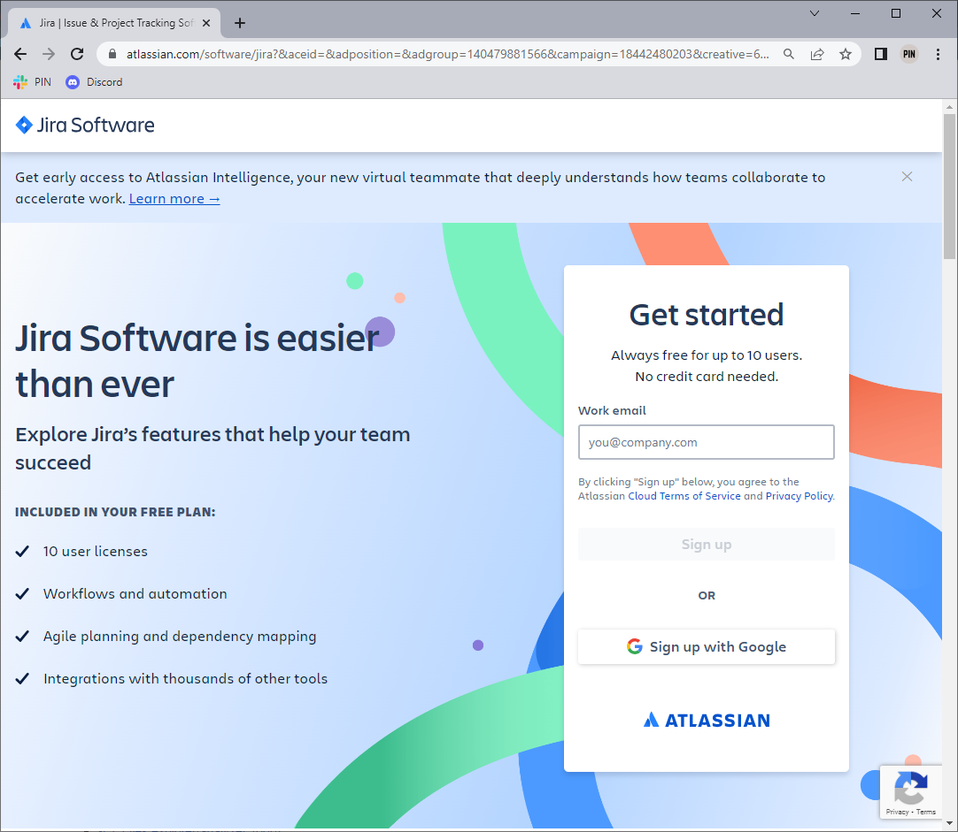
Sign in to Jira
https://www.atlassian.com/software/jira

Slide 7
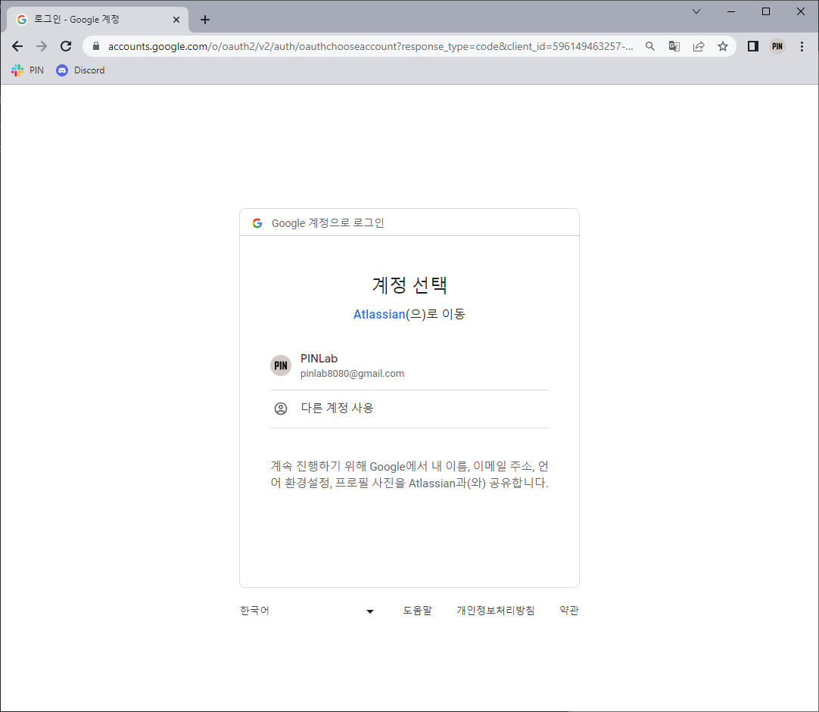
Sign in to Jira

Slide 8
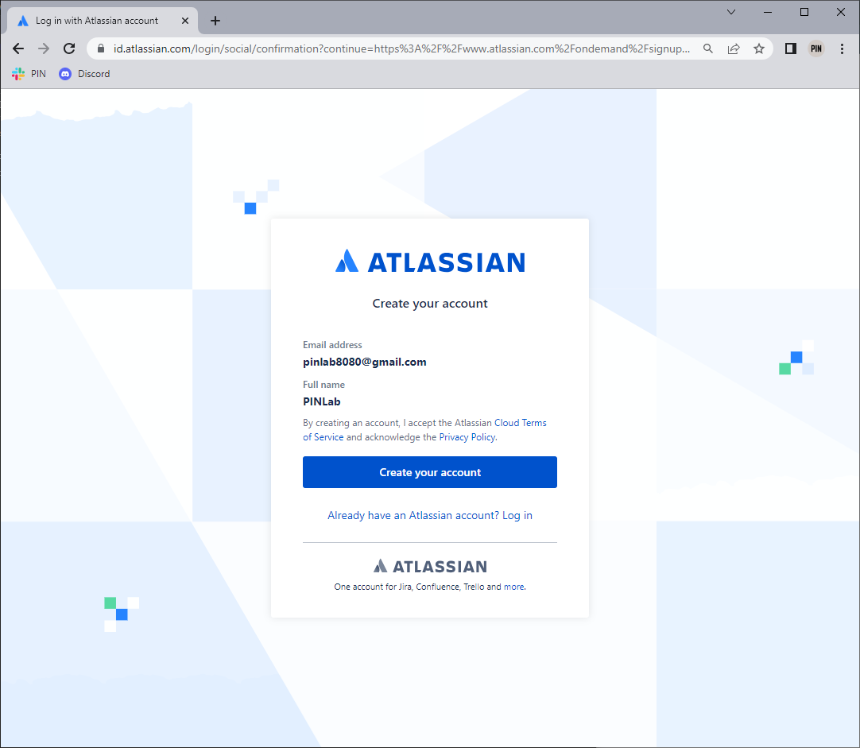
Sign in to Jira

Slide 9
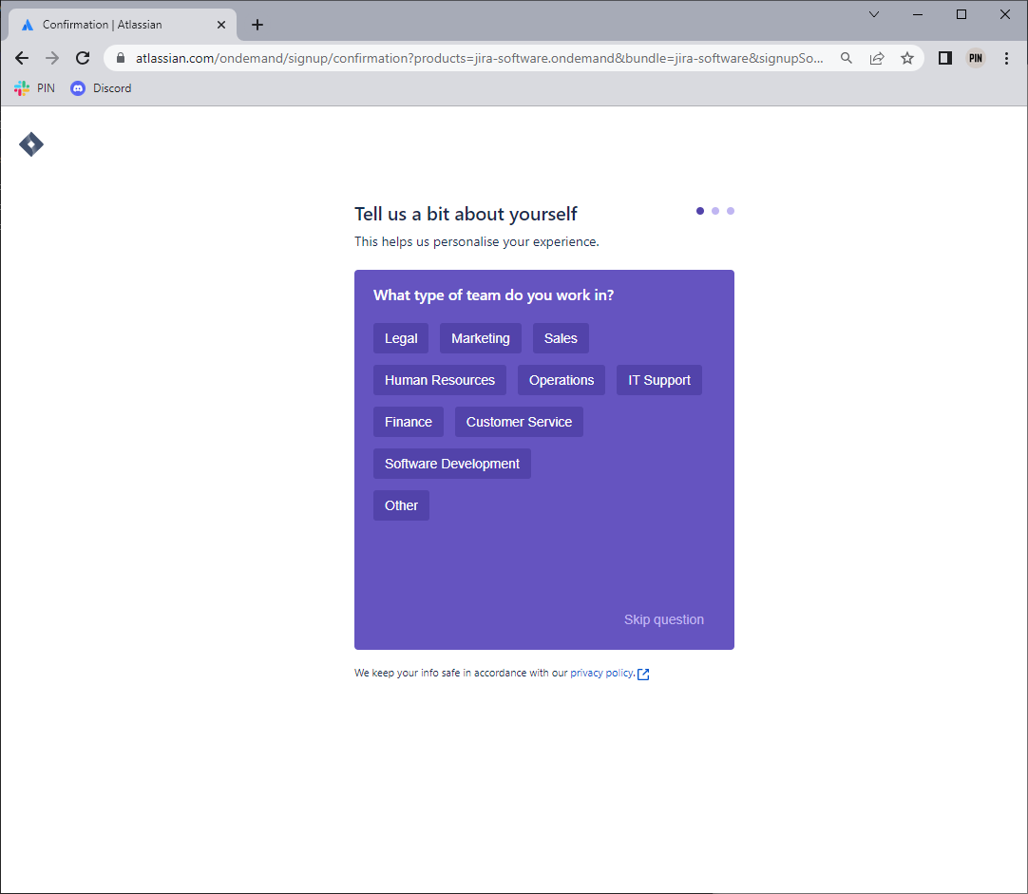
Sign in to Jira

Slide 10
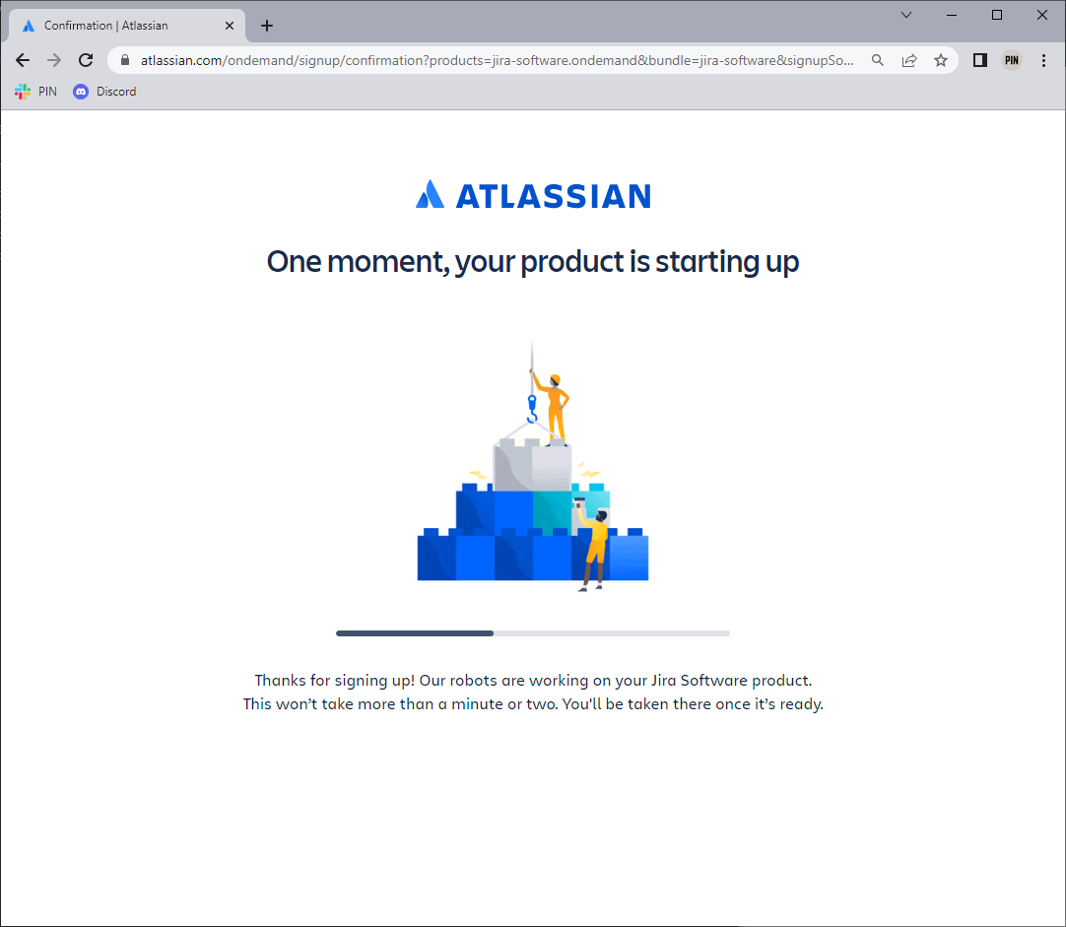
Sign in to Jira

Slide 11
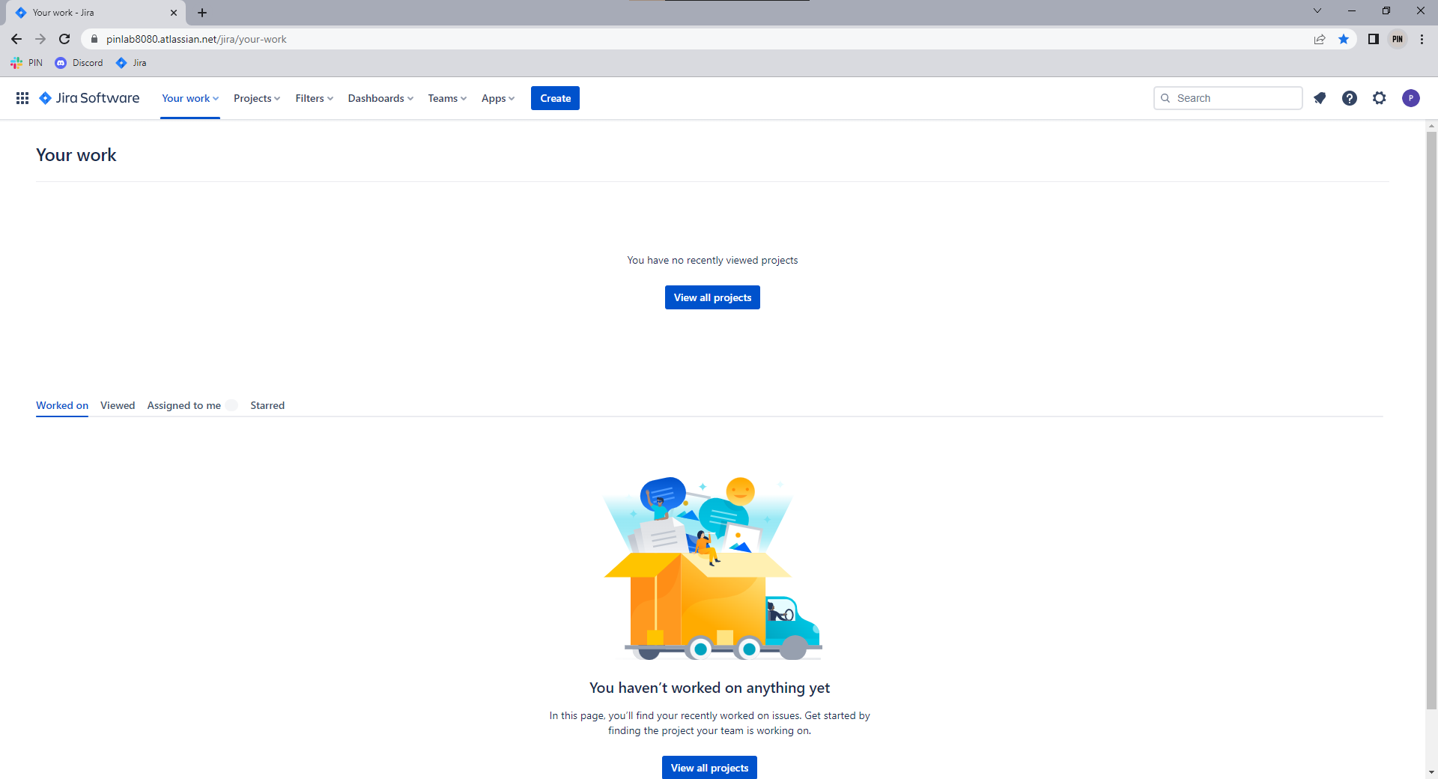
Create Jira project

Slide 12
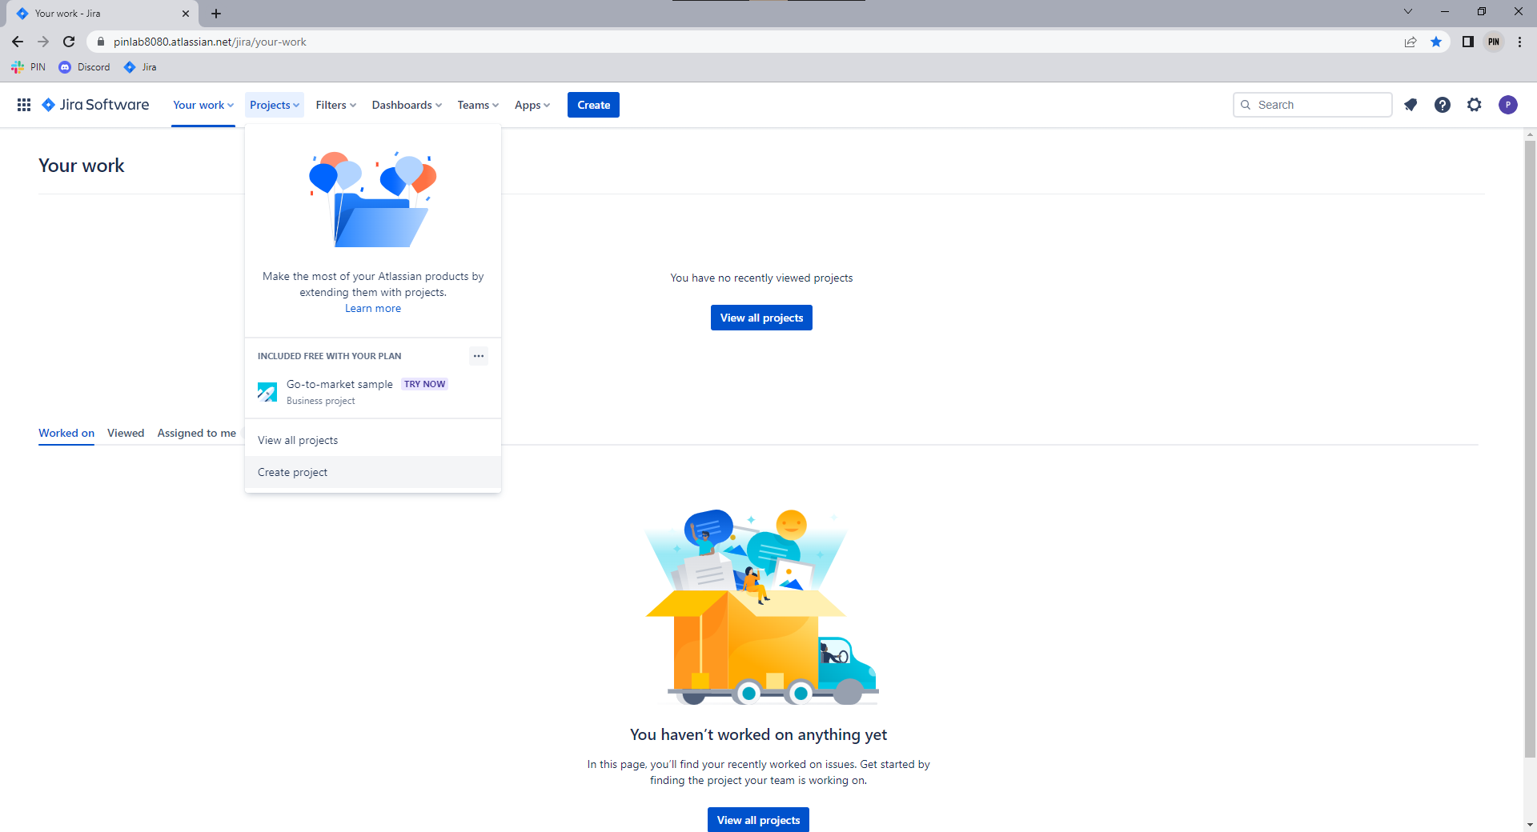
Create Jira project

Slide 13
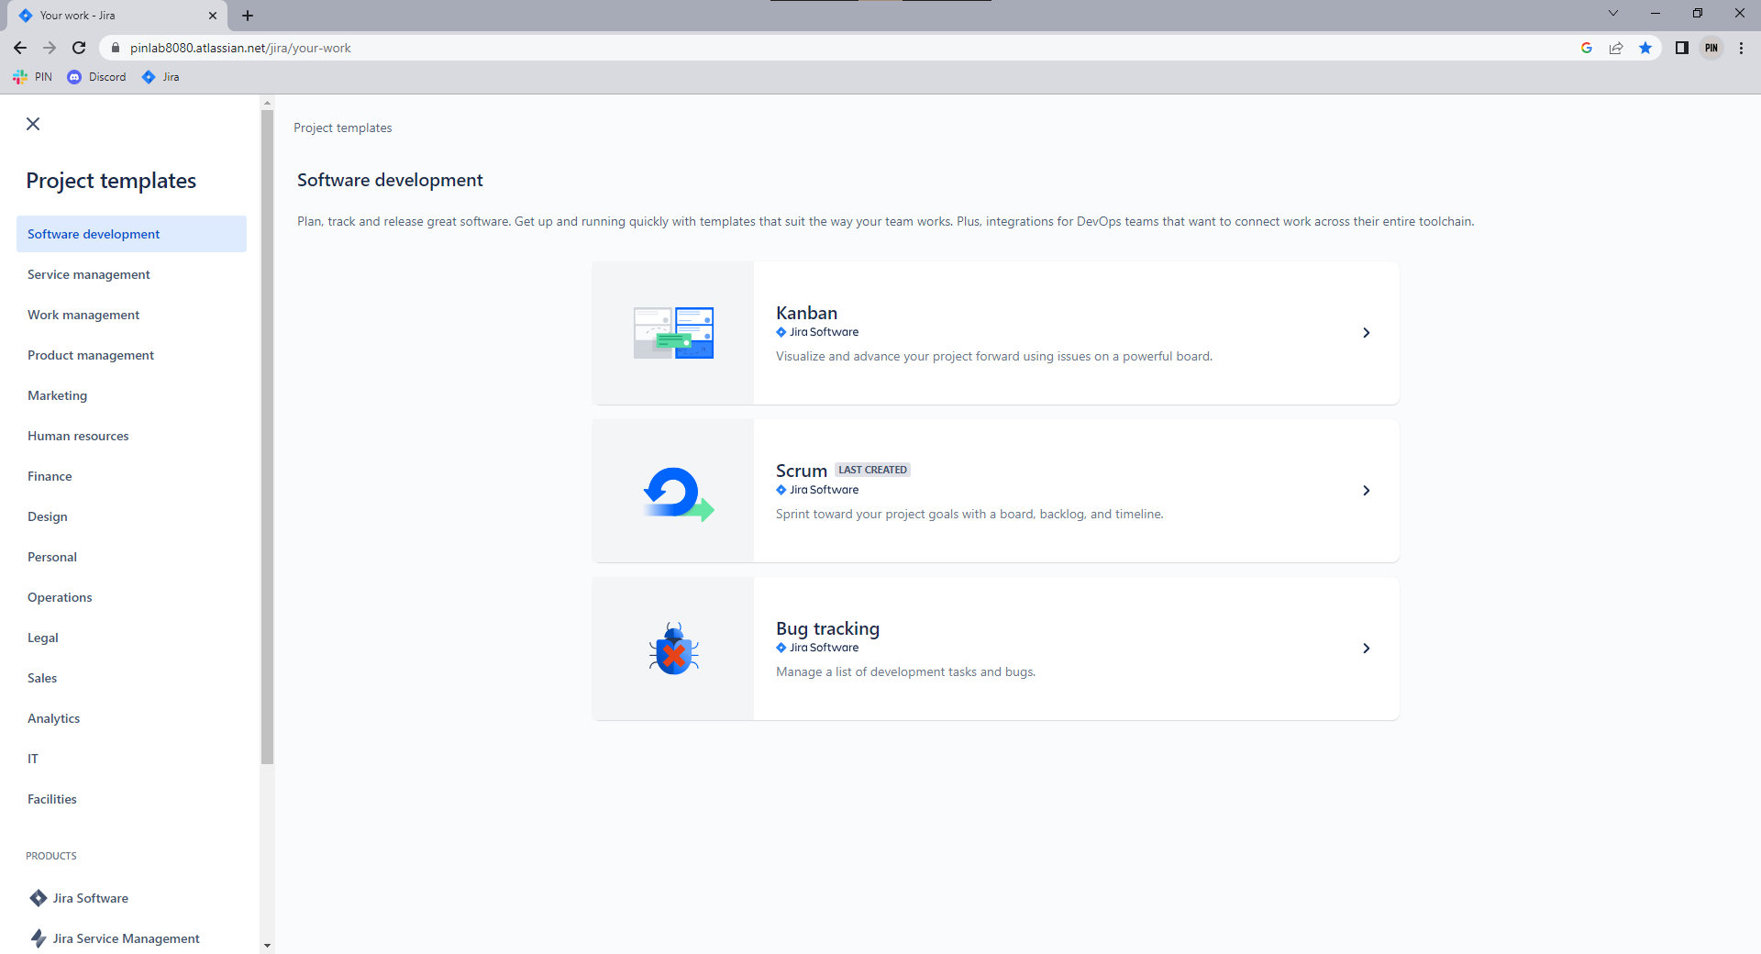
Create Jira project
Kanban is like a subset of Scrum

Slide 14
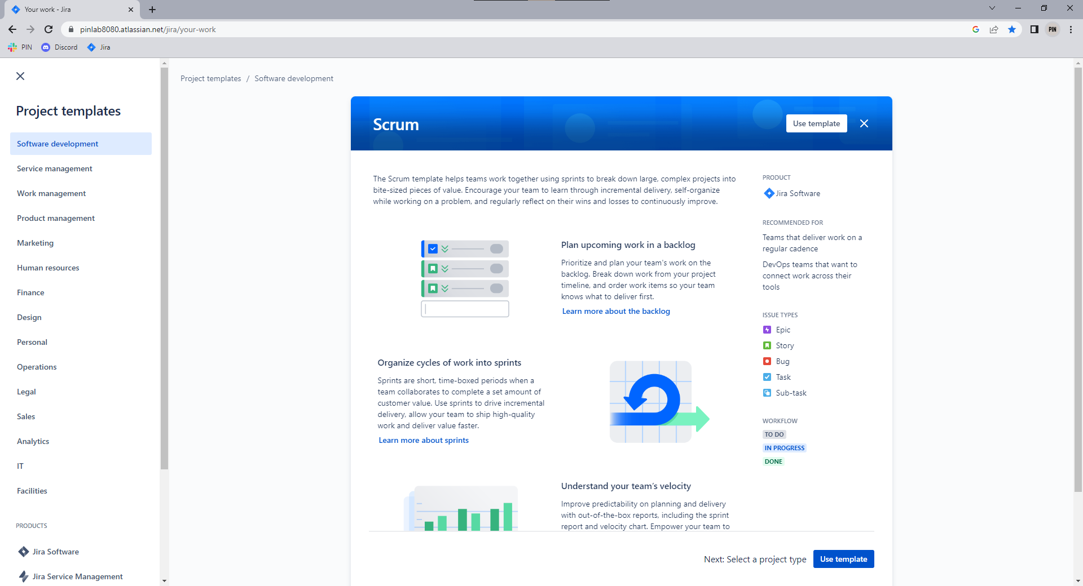
Create Jira project

Slide 15
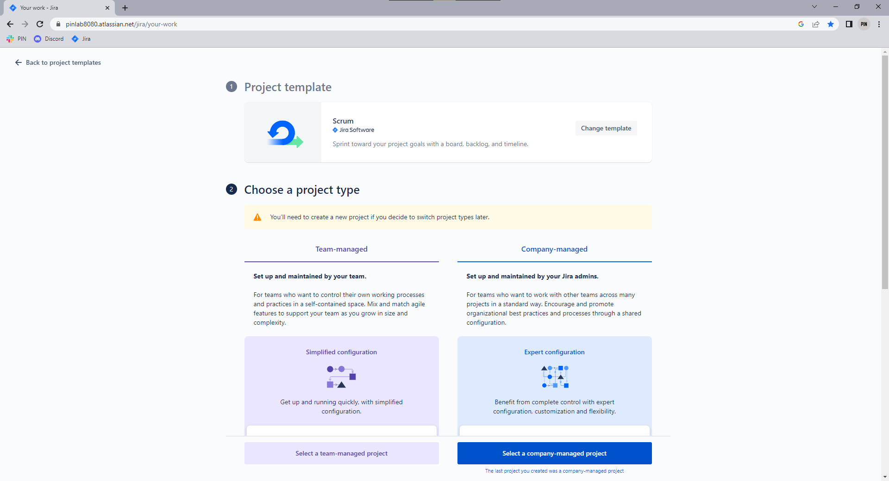
Create Jira project

Slide 16
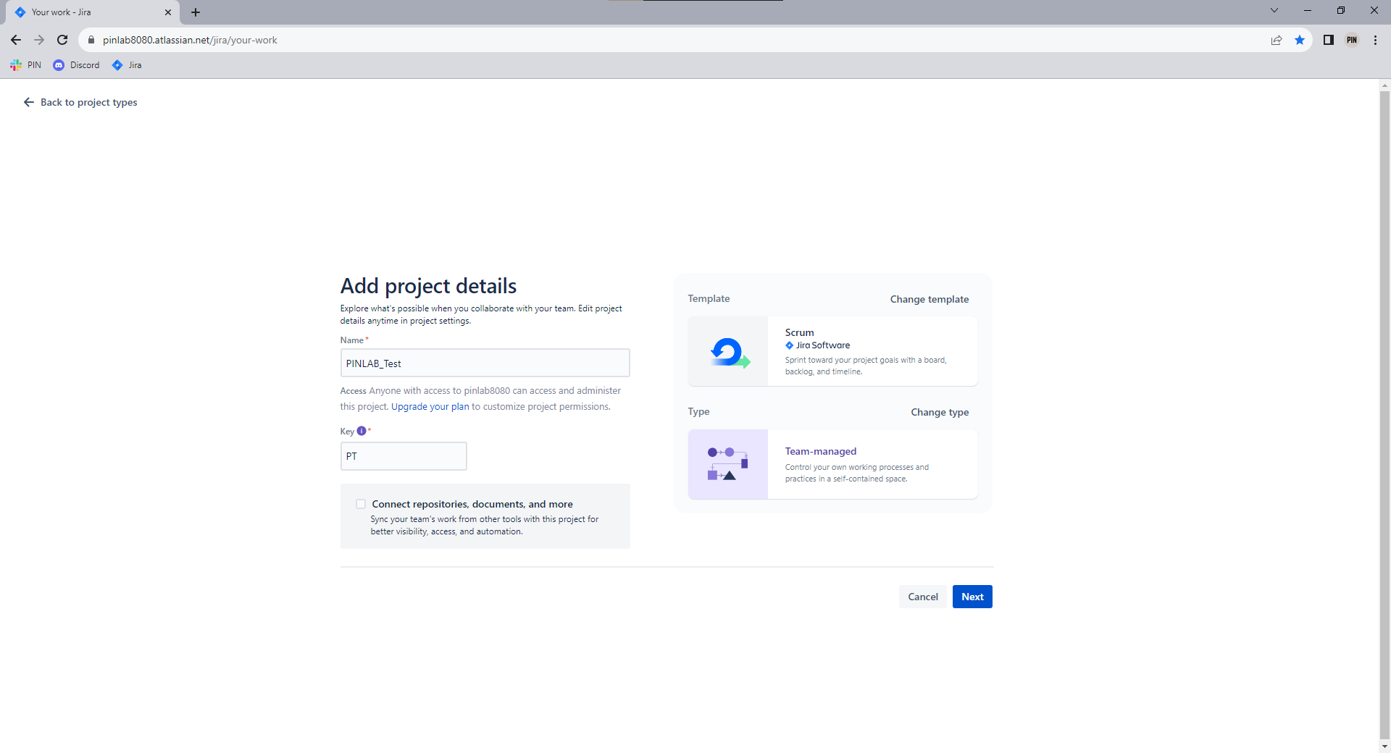
Create Jira project

Slide 17
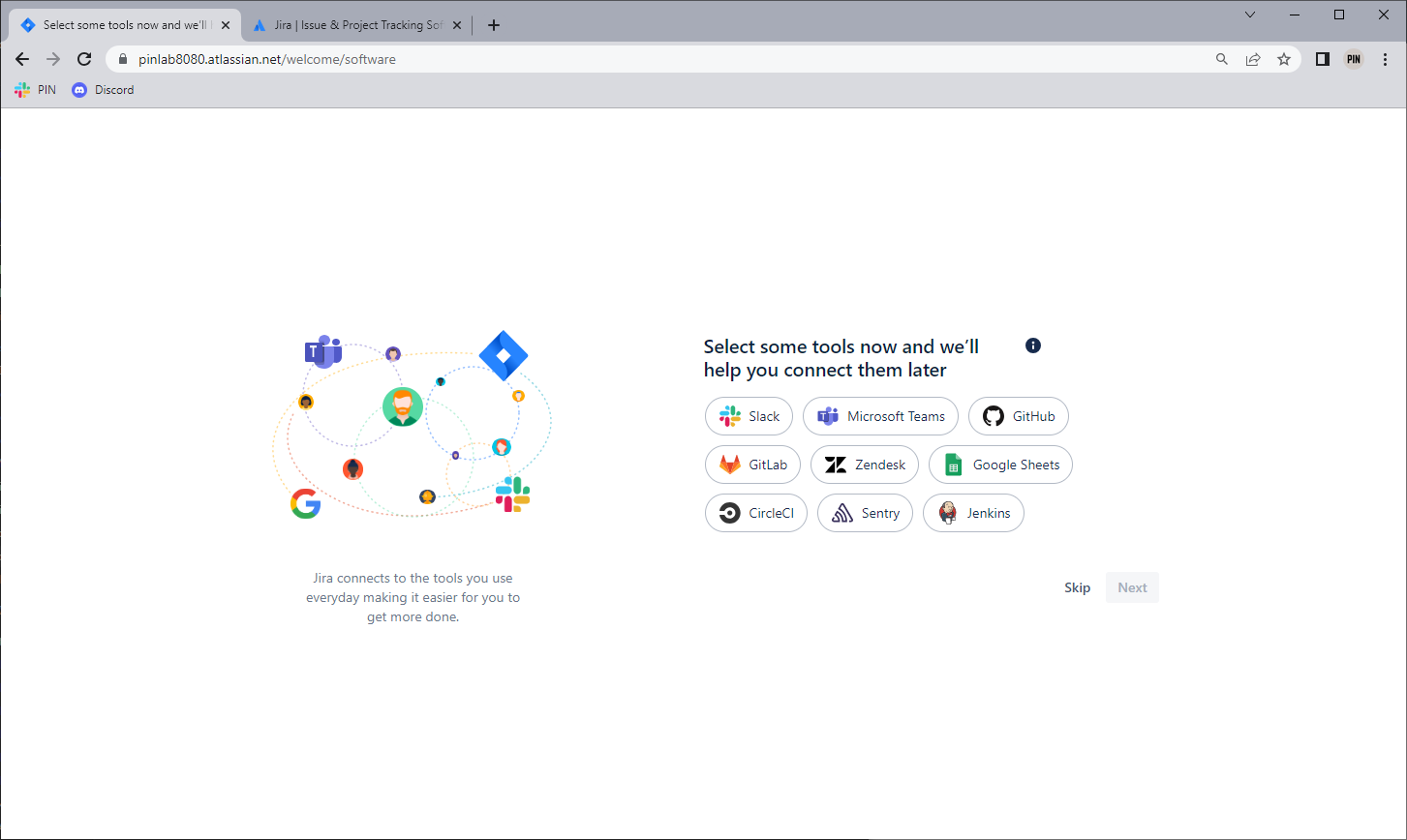
Create Jira project

Slide 18
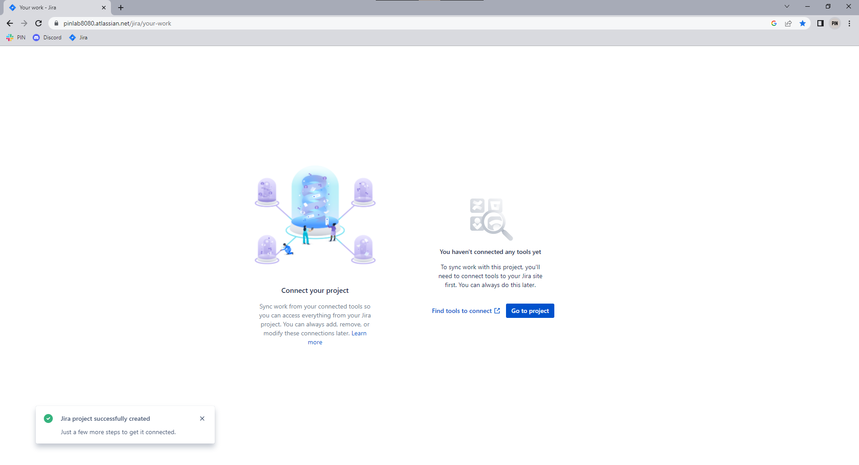
Create Jira project

Slide 19
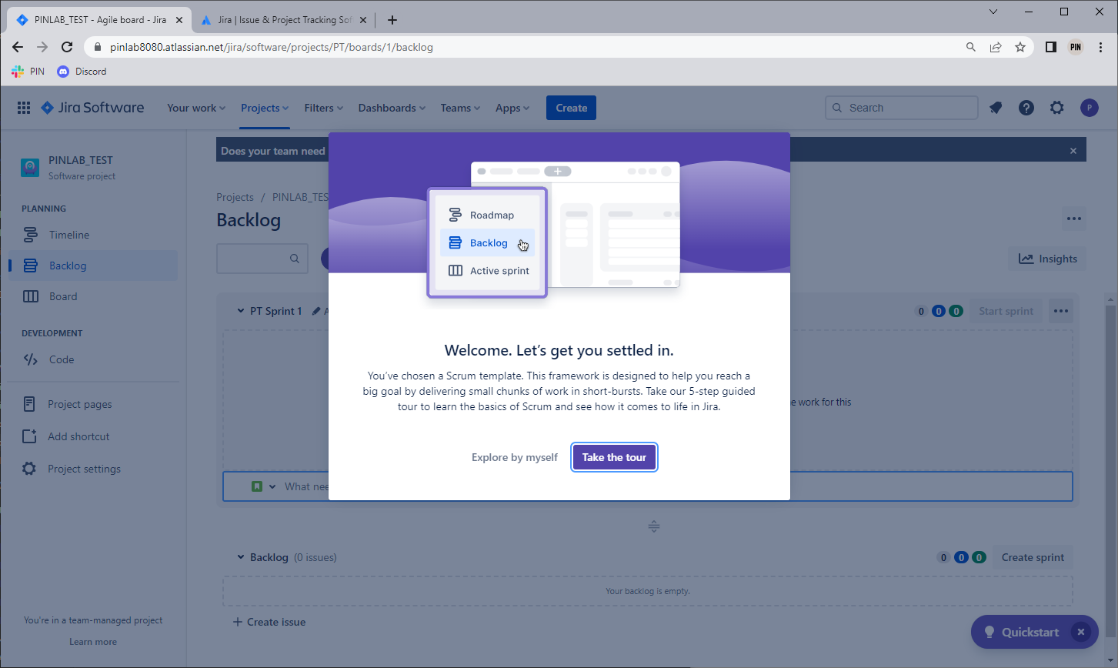
Create Jira project

Slide 20
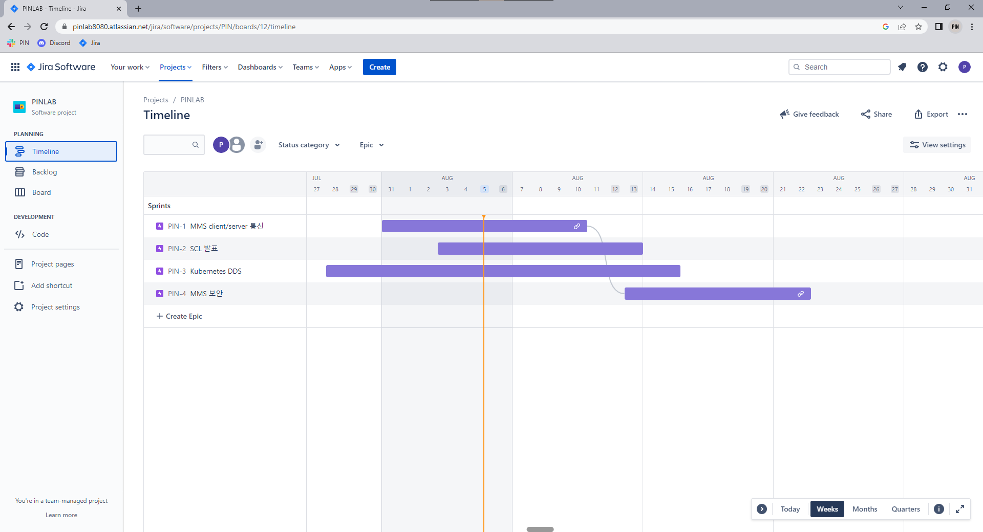
Explore Jira

Slide 21
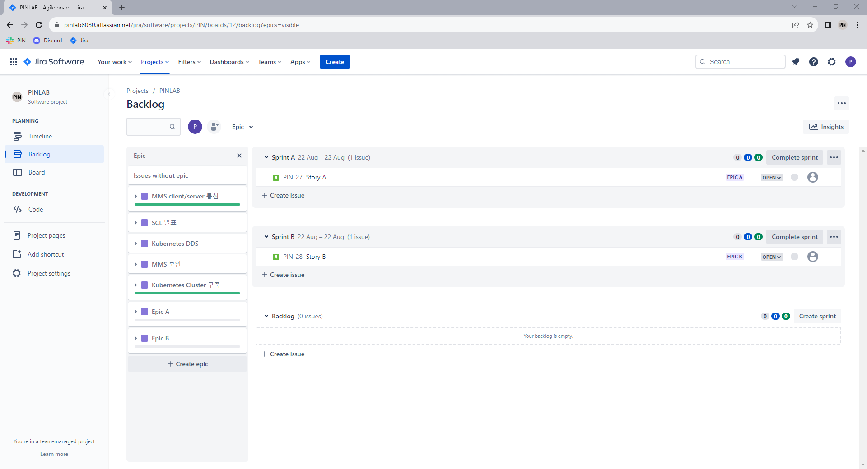
Explore Jira

Slide 22
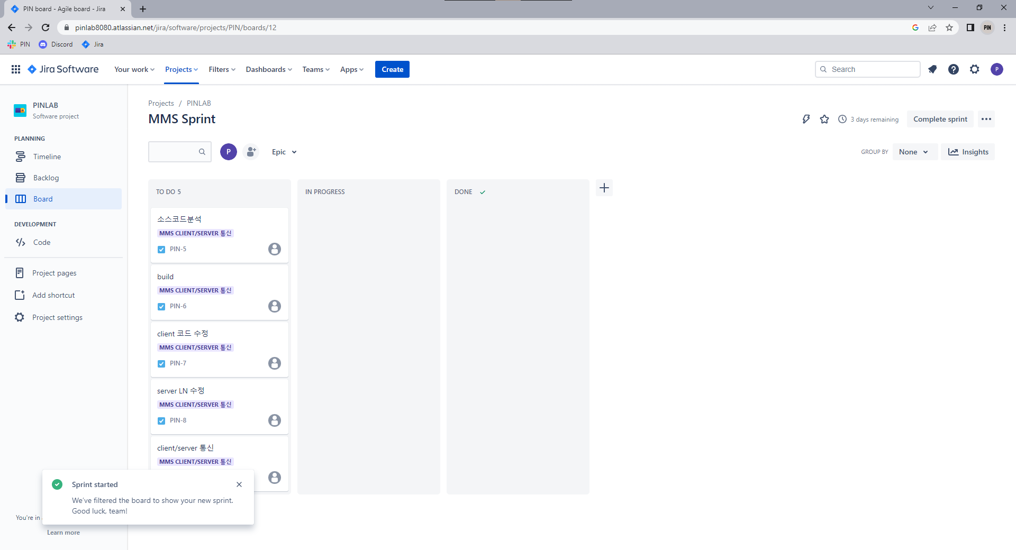
Explore Jira

Slide 23
Be a “Jira”

Slide 24
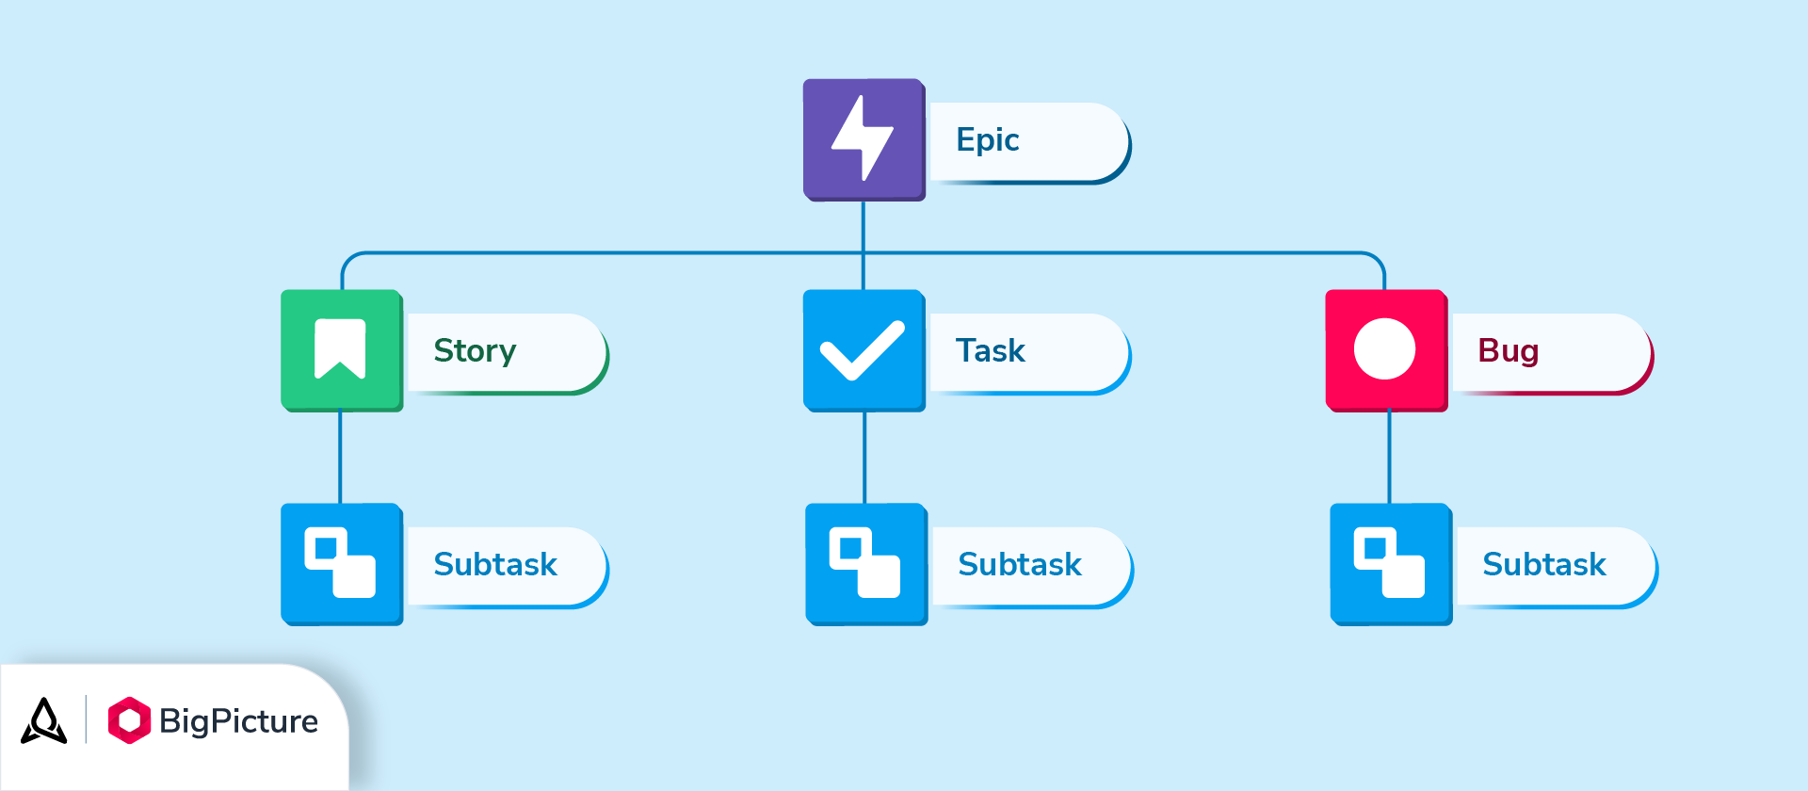
How Jira works

Slide 25
How Jira works
Epic : 여러 스프린트 또는 장기간에 걸쳐 완료해야 하는 대규모 작업
Story : 엔드 유저 관점에서 쓰여진 간단한 요구 사항 (User Story)
Task : 스토리를 완료하기 위해 개발자가 작업해야 하는 단위 작업
Sprint : 팀이 백로그의 작업을 완료하는 고정된 기간
Issue Size
…
Epic
Story
Task
Bug
Sub-Task
Sub-Task
Sub-Task
Sub-Task
Sub-Task
Sub-Task
Sprint
Sprint

Slide 26
How we’re to use it
Epic : 하나의 과제 (ex: 다음 주 까지 Kubernetes Cluster 구현)
Sprint : Epic 하위의 큰 주제, 하나만 있을 경우 Epic과 동일 가능 (ex: Opendds/RTIdds, 9호/13호)
Story : Sprint 하위의 공통 주제 (ex: 클러스터 구축, PPT 제작)
Bug : Story 하위의 벌레 (ex: 통신 안됨)
Task : Story 하위의 작업 (ex: kubeadm 설치, image 제작, pod 통신, …)
Sub-Task : 하나의 Task 및 Bug를 세분화 (ex: opendds compile, pub/sub, library dependencies)
Epic
Sprint
Story
Story
Task
Task
Bug
Sub-Task
Sub-Task
Sub-Task
Sub-Task

Slide 27
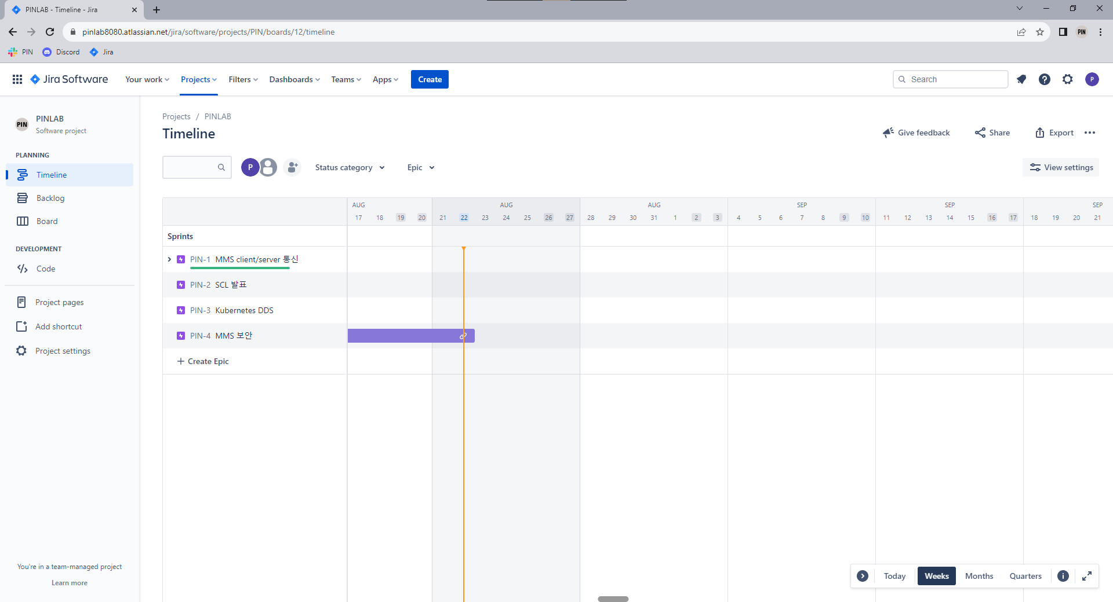
How to use Jira

Slide 28
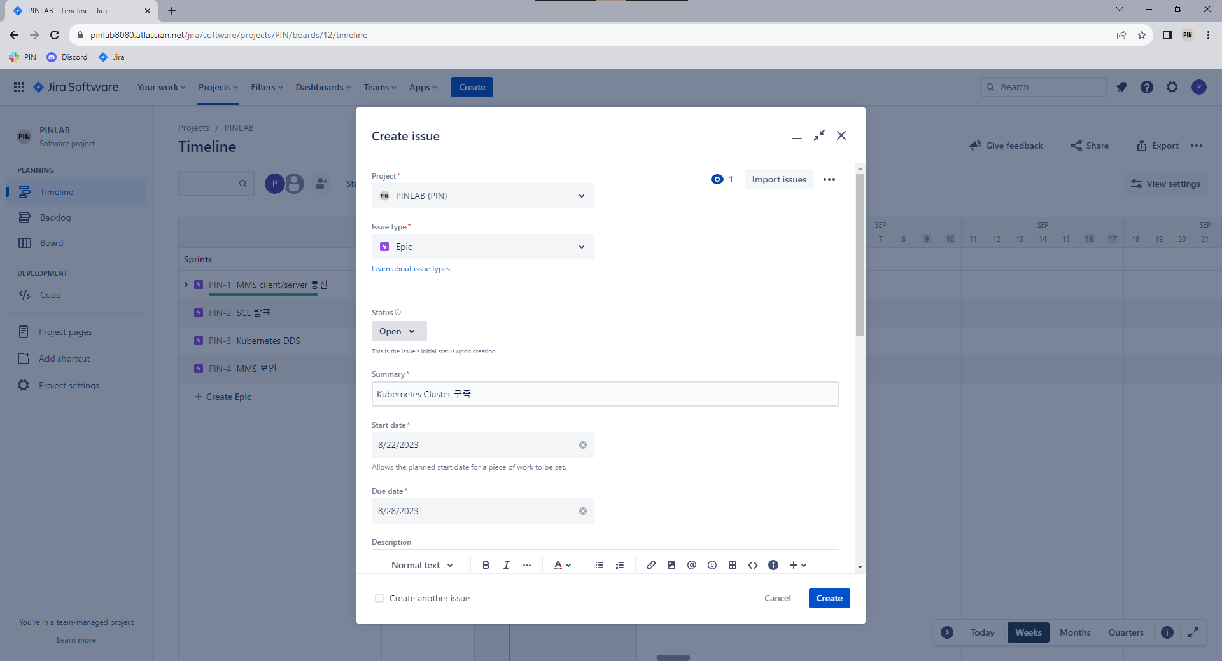
How to use Jira

Slide 29
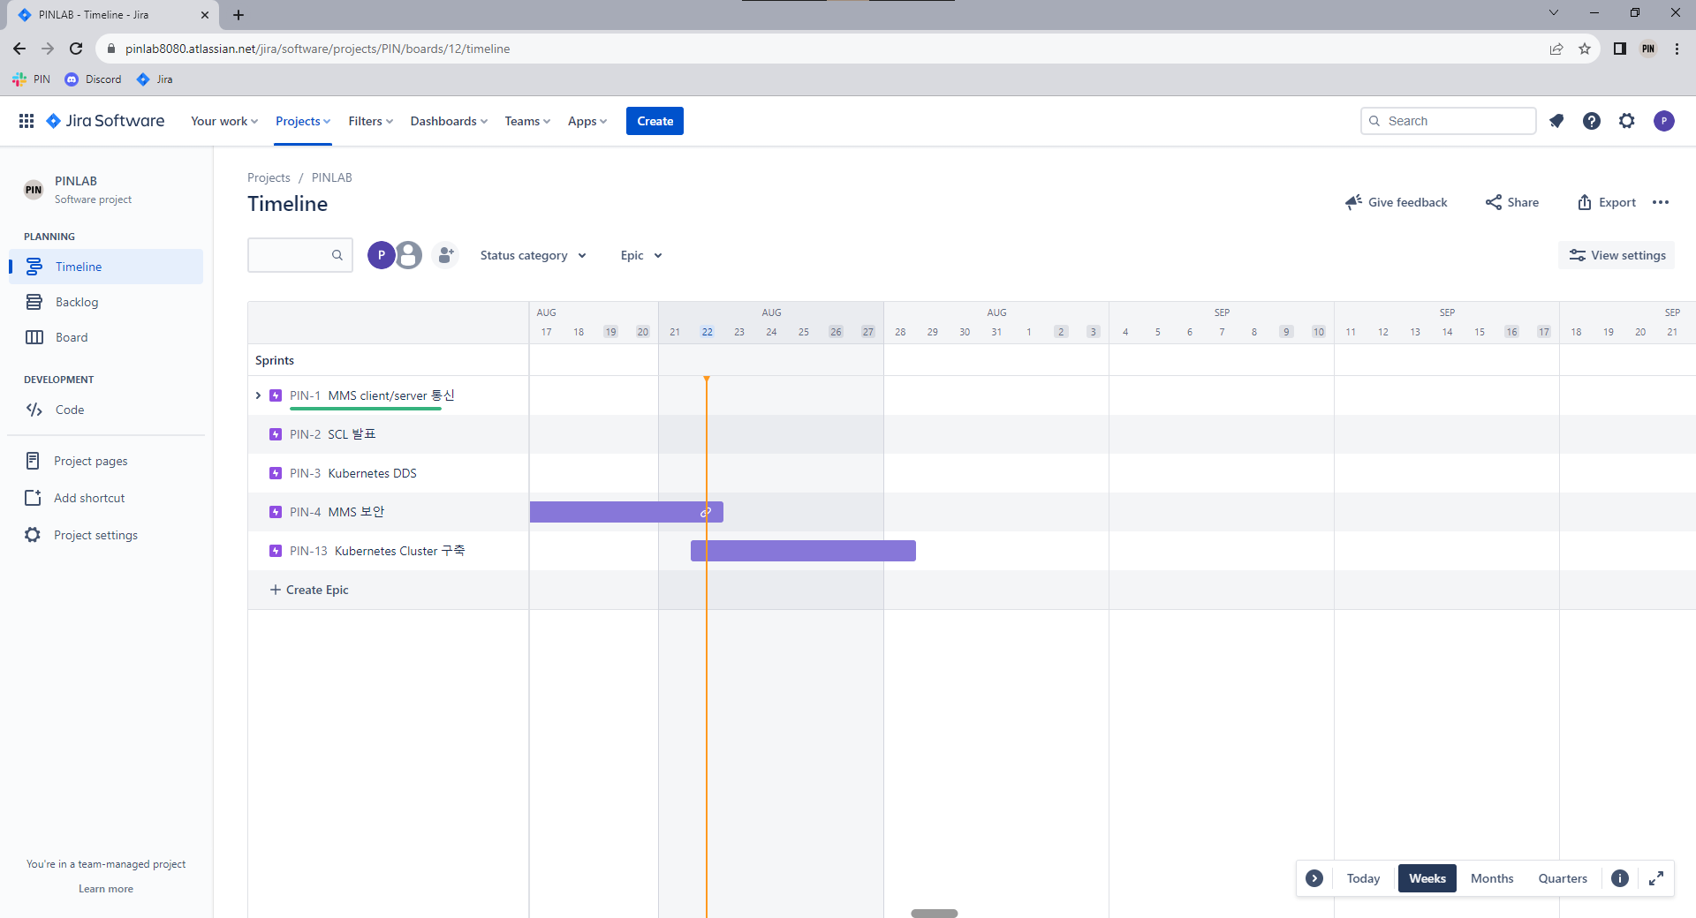
How to use Jira

Slide 30
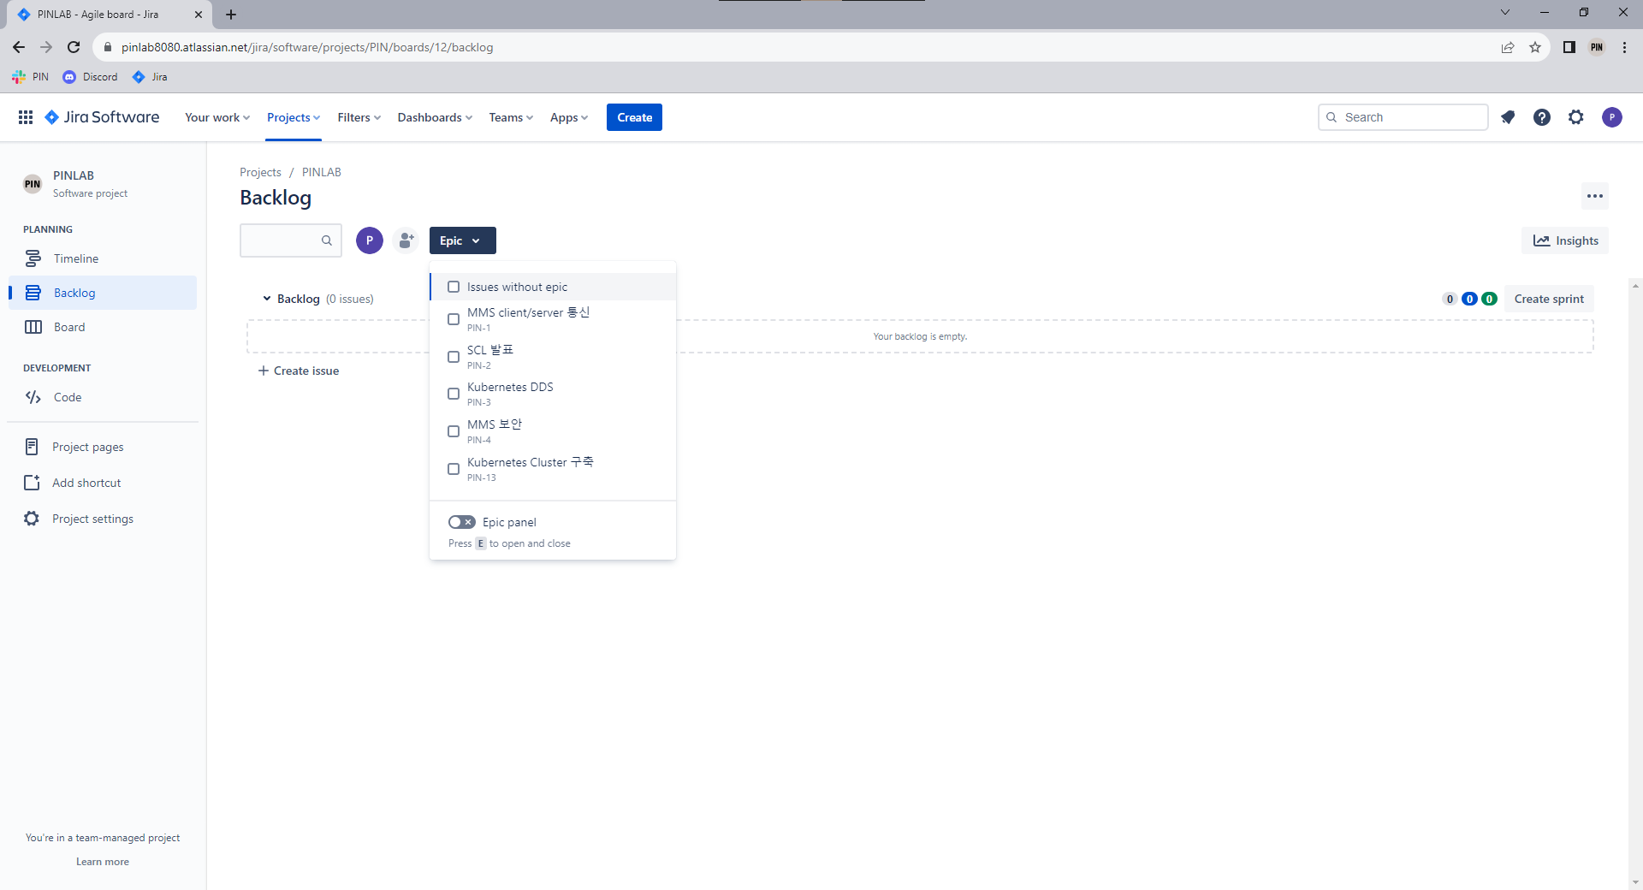
How to use Jira

Slide 31
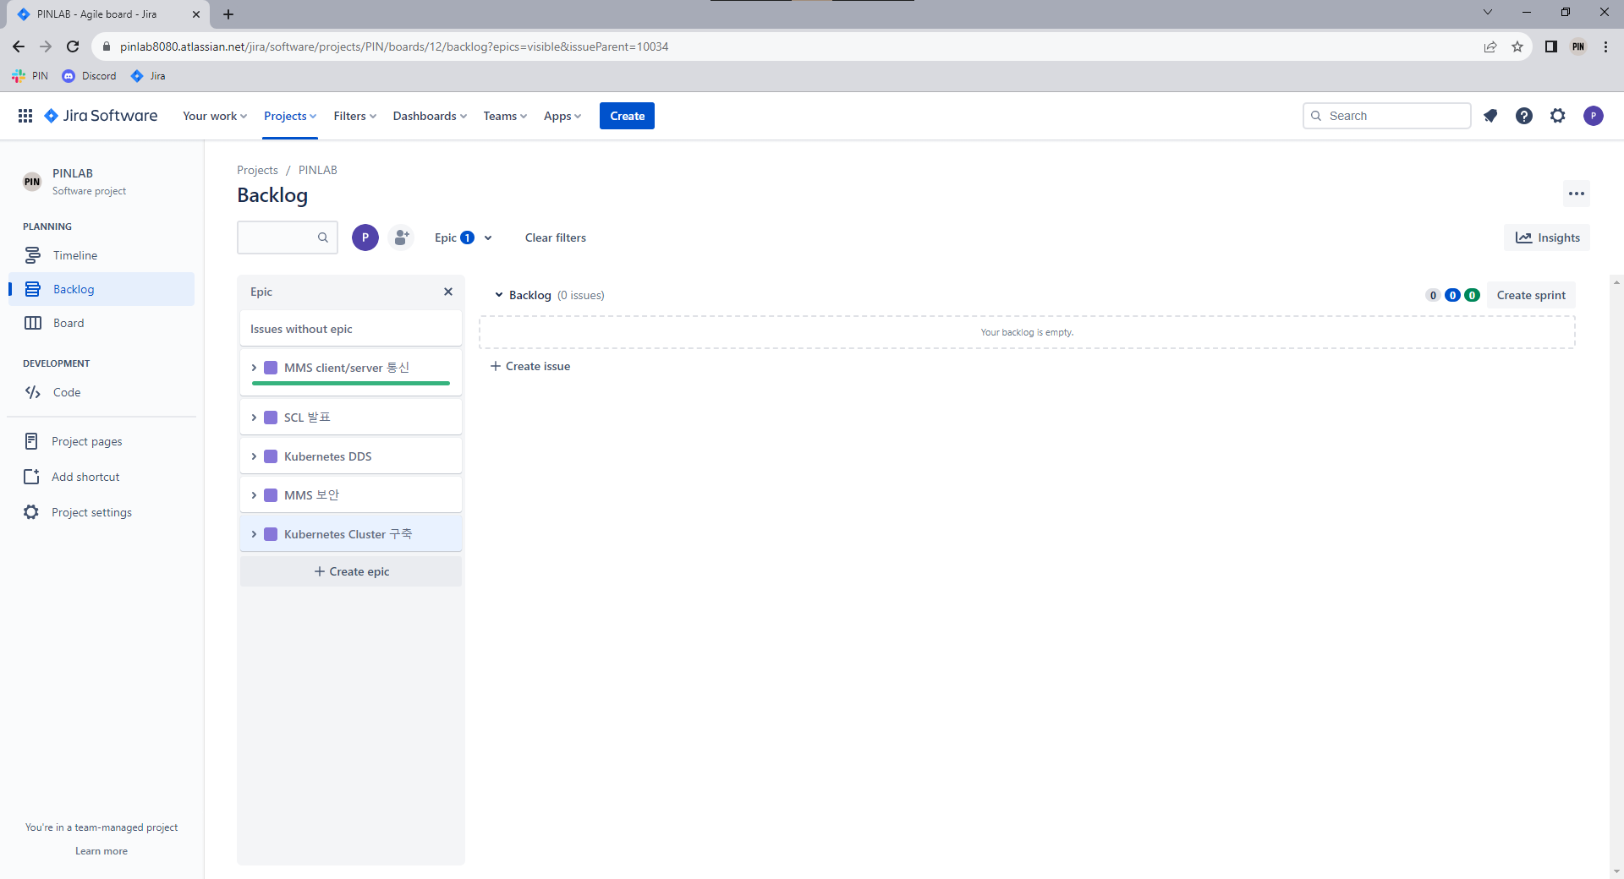
How to use Jira

Slide 32
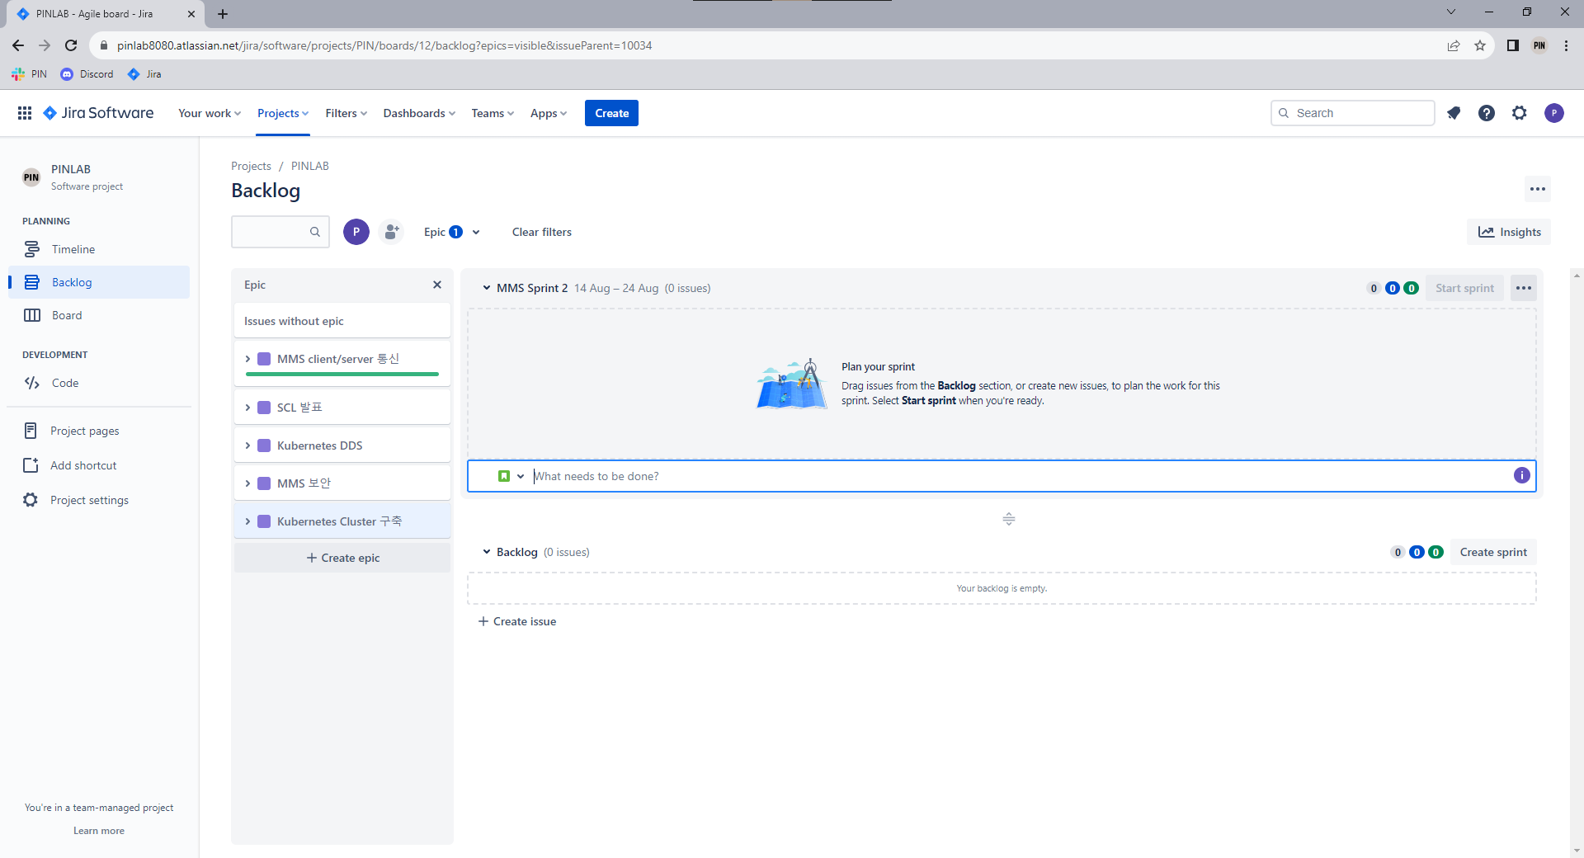
How to use Jira

Slide 33
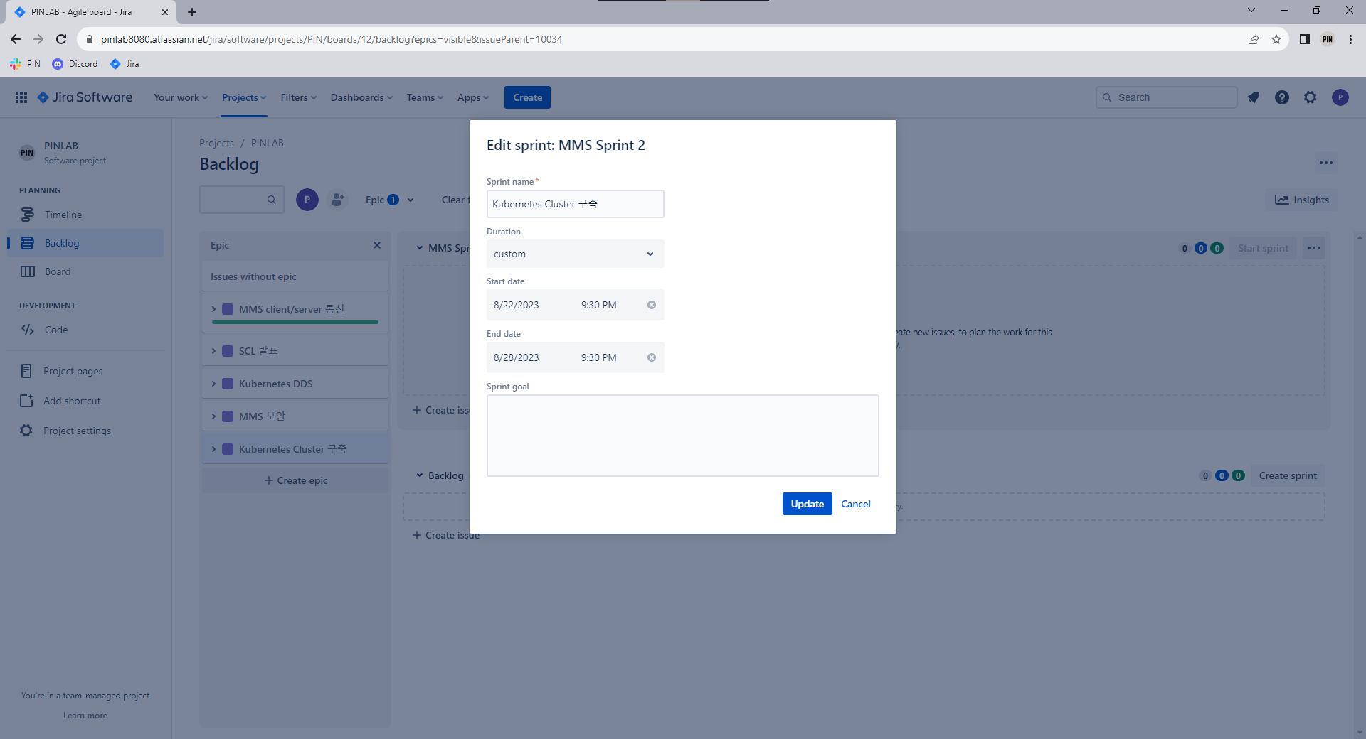
How to use Jira

Slide 34
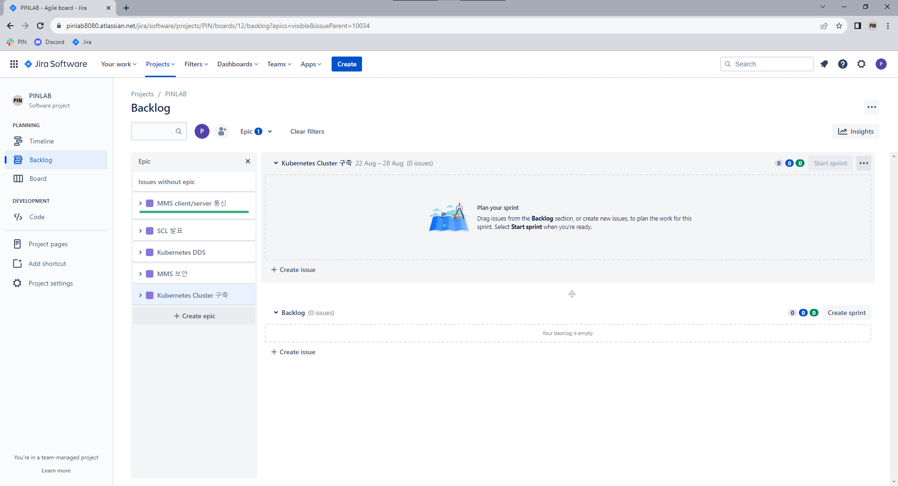
How to use Jira

Slide 35
How to use Jira

Slide 36
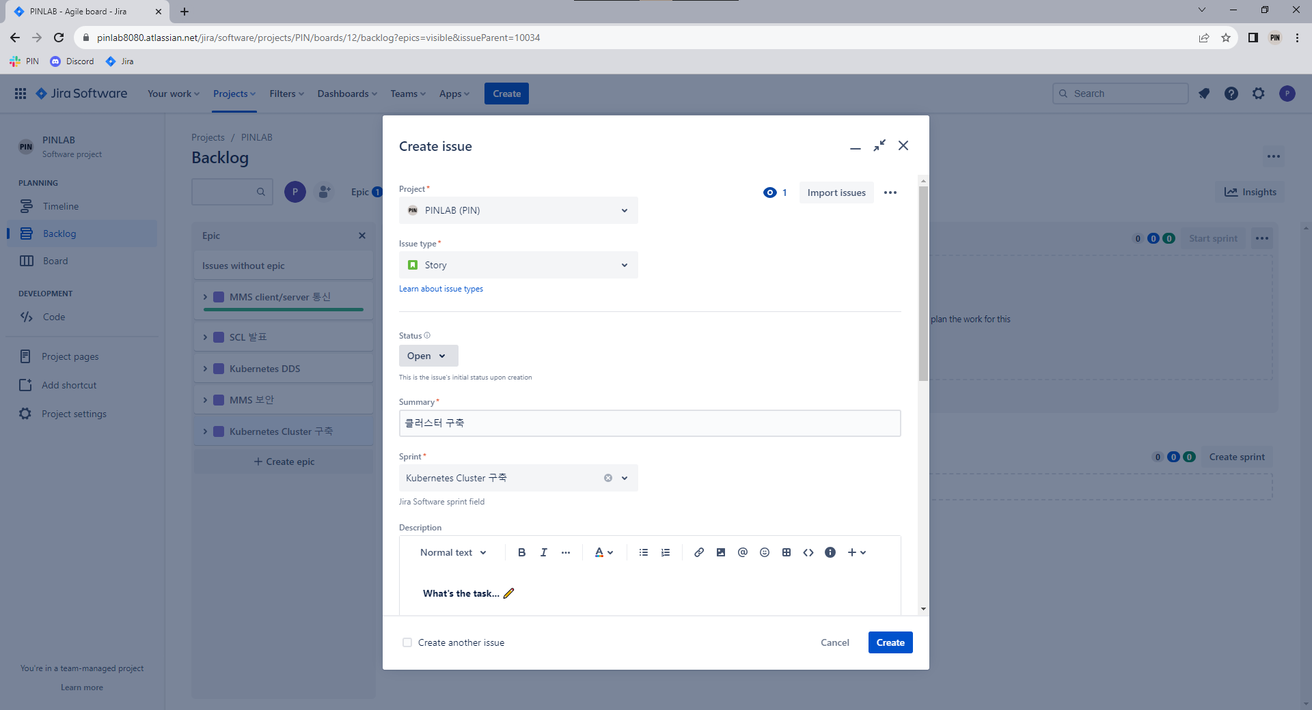
How to use Jira

Slide 37
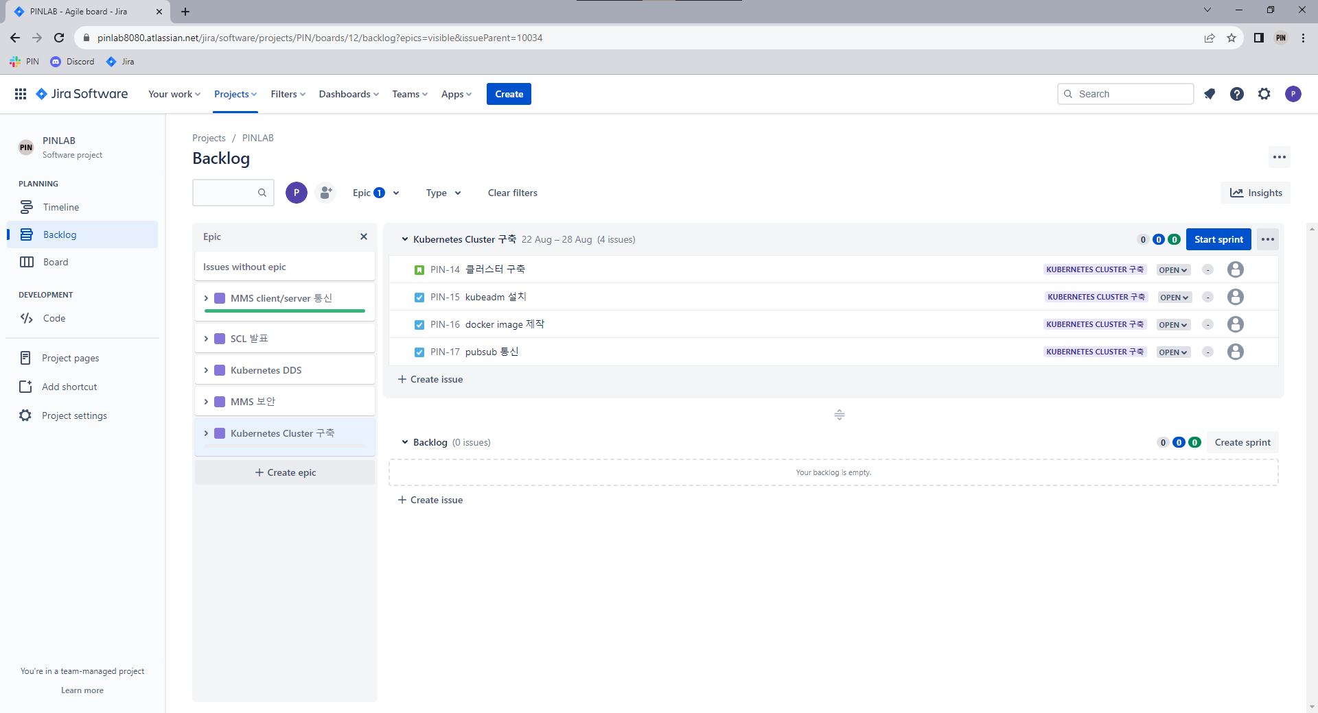
How to use Jira

Slide 38
How to use Jira

Slide 39
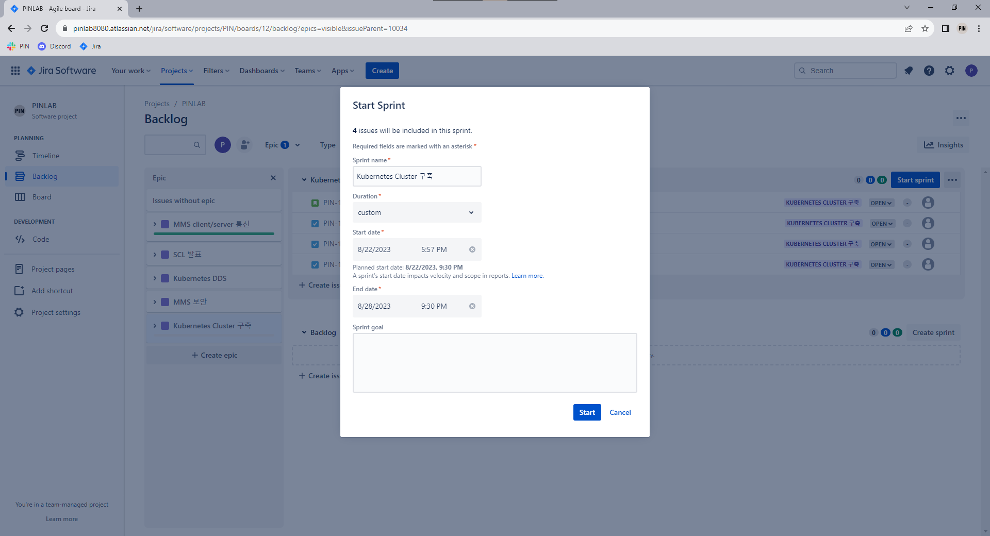
How to use Jira

Slide 40
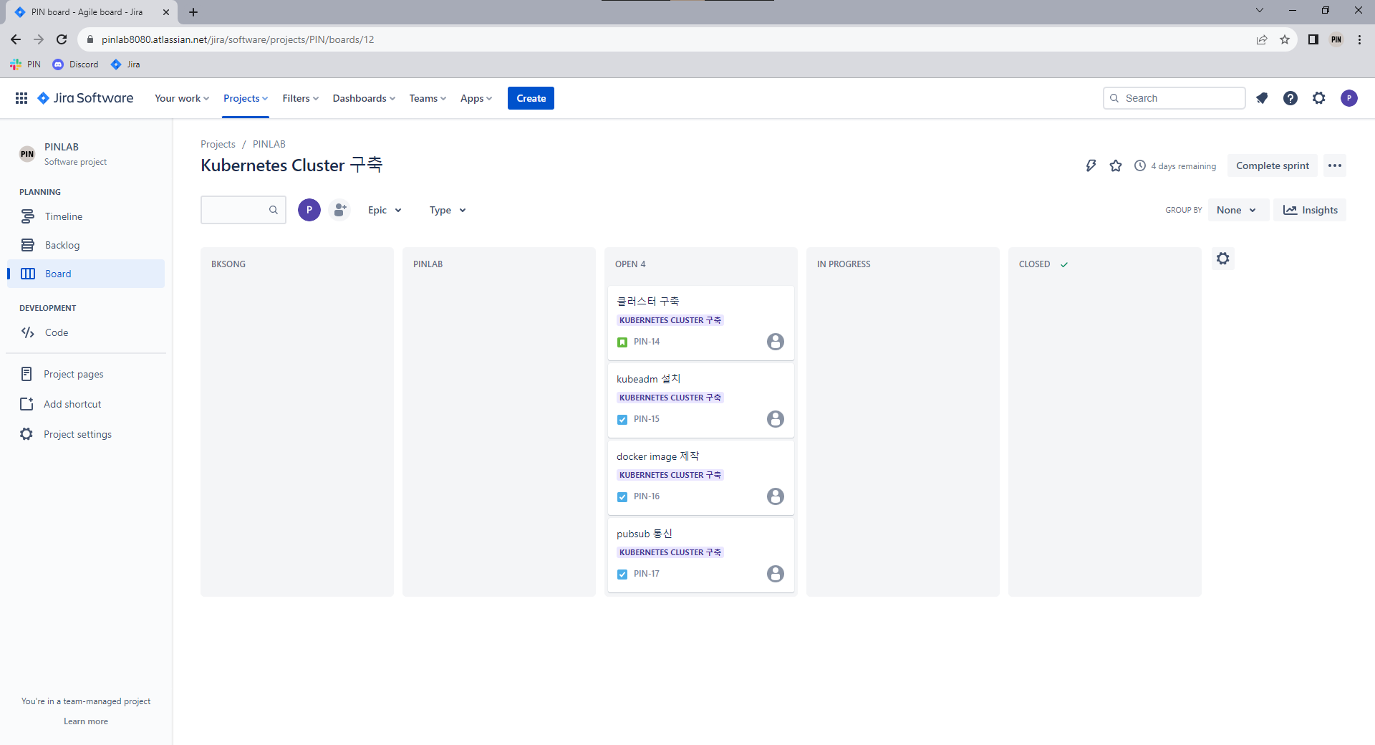
How to use Jira

Slide 41
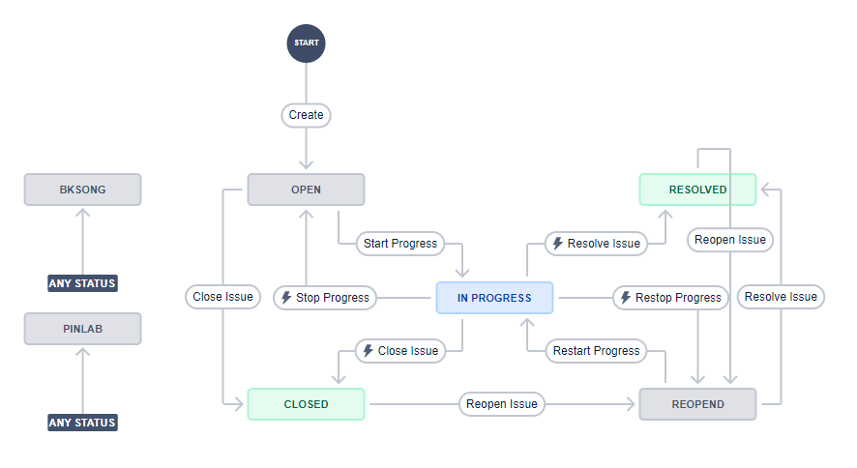
How to use Jira
해야 됨
함
하는 중
함
해야 됨

Slide 42
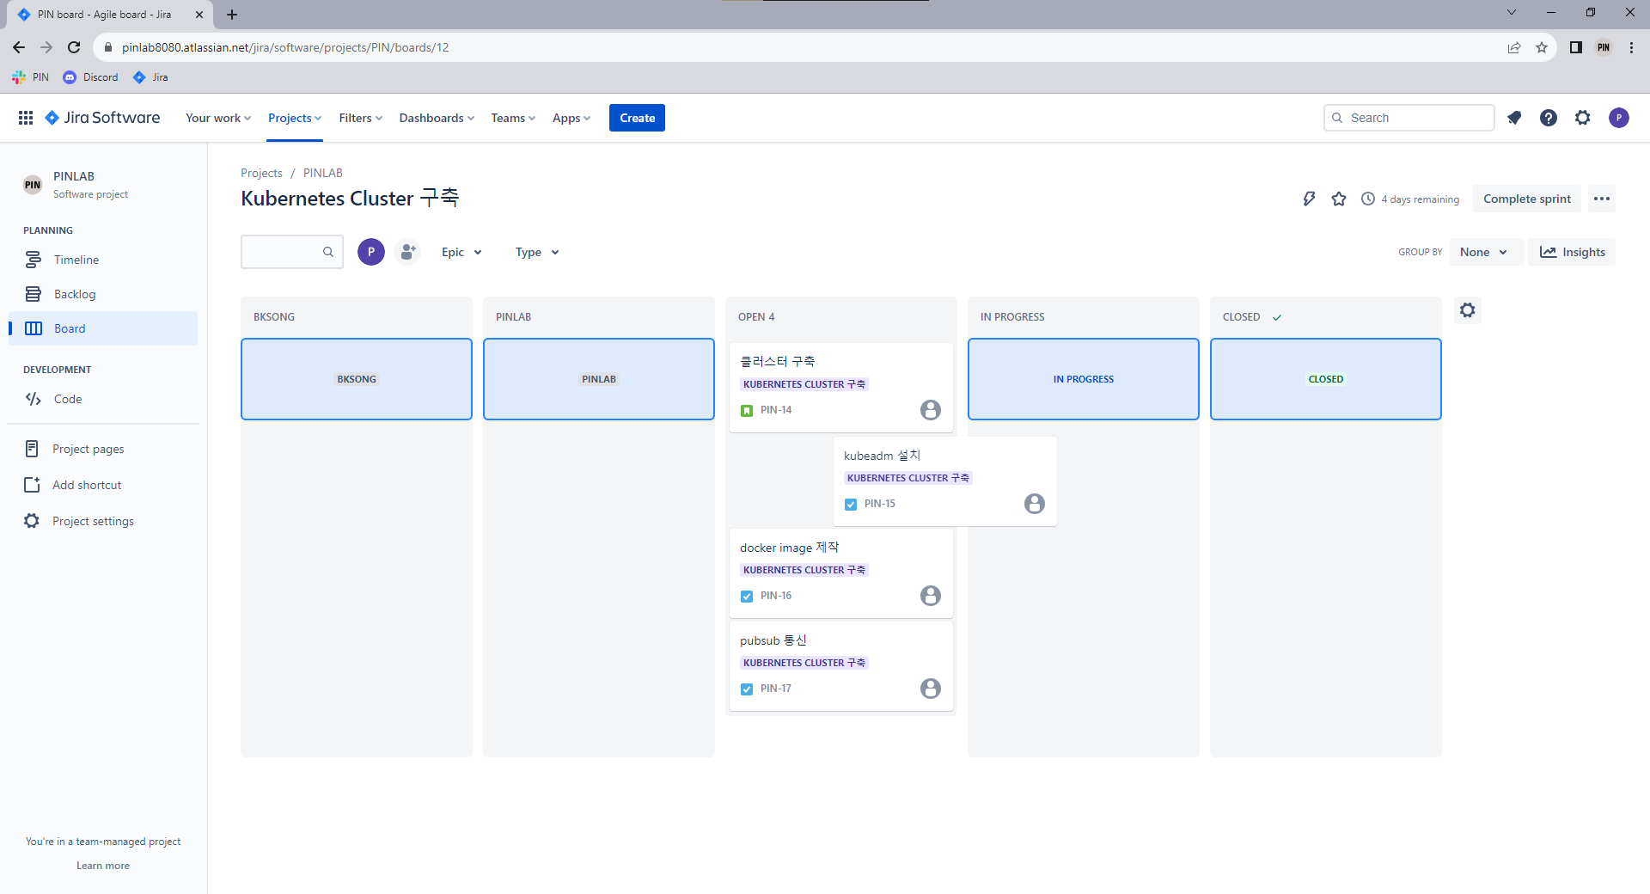
How to use Jira

Slide 43
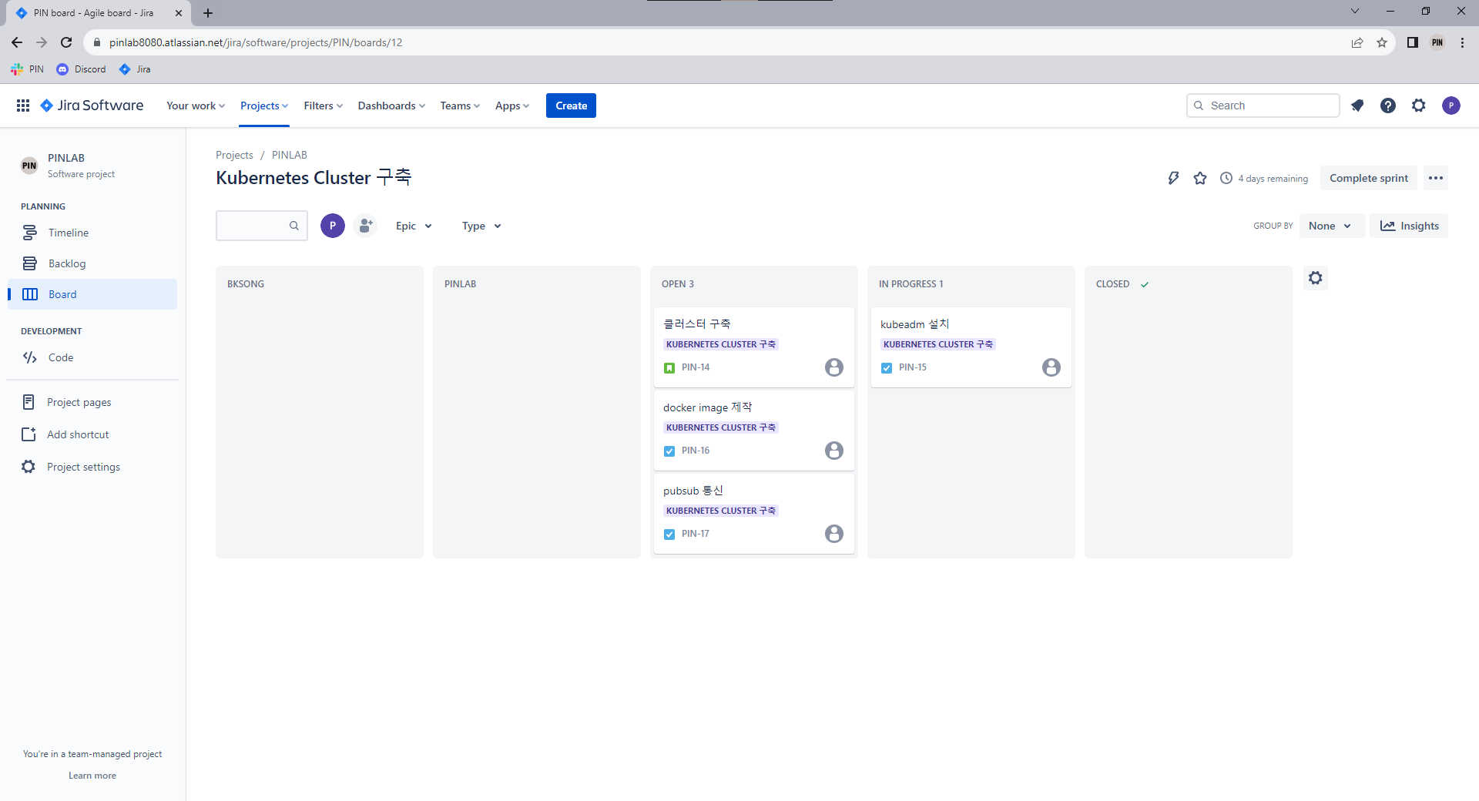
How to use Jira

Slide 44
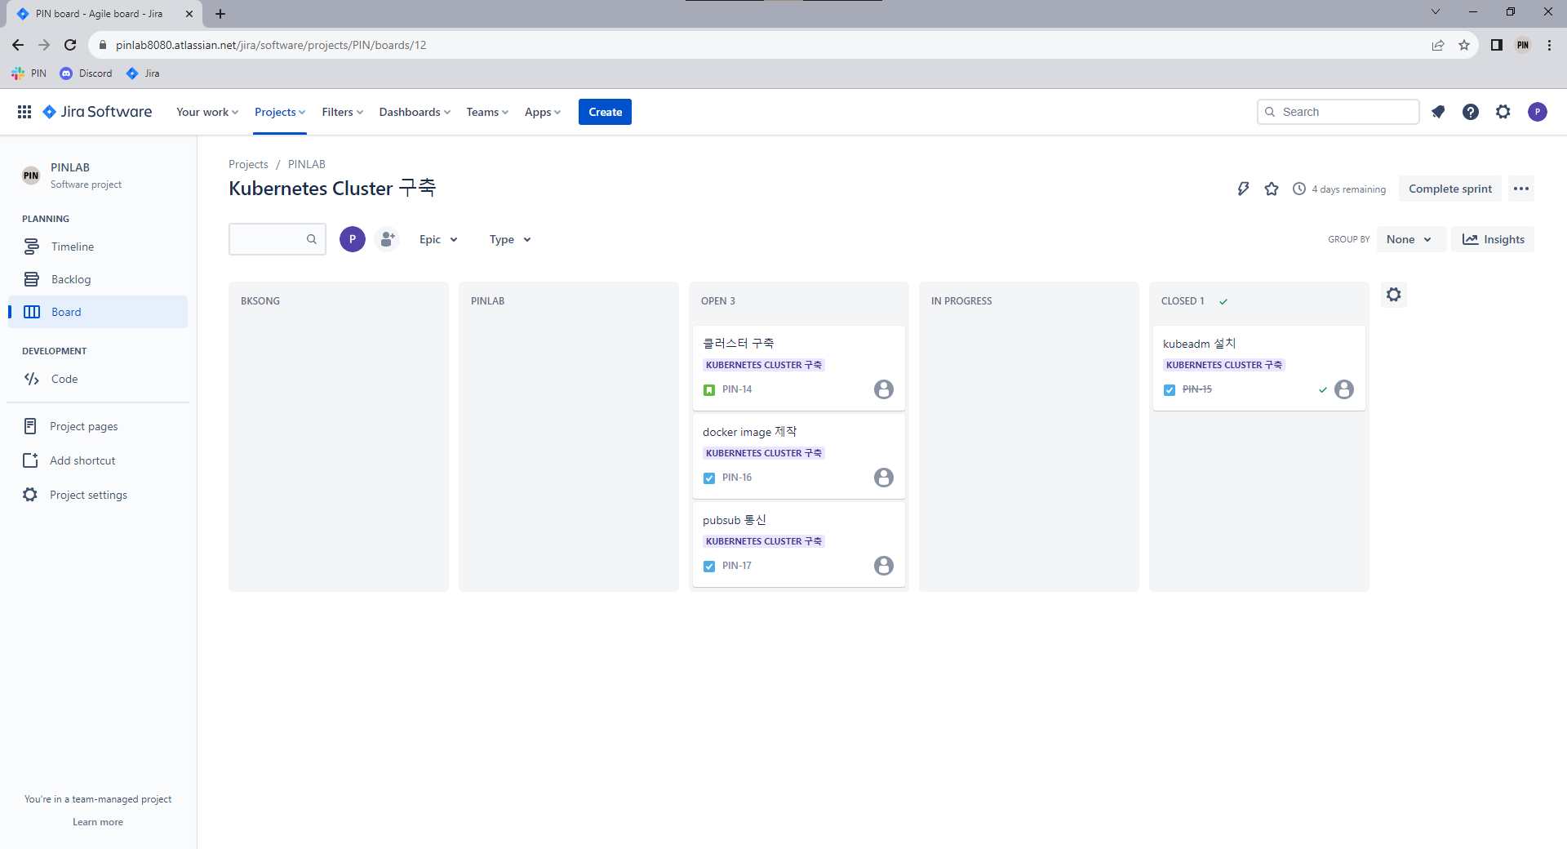
How to use Jira

Slide 45
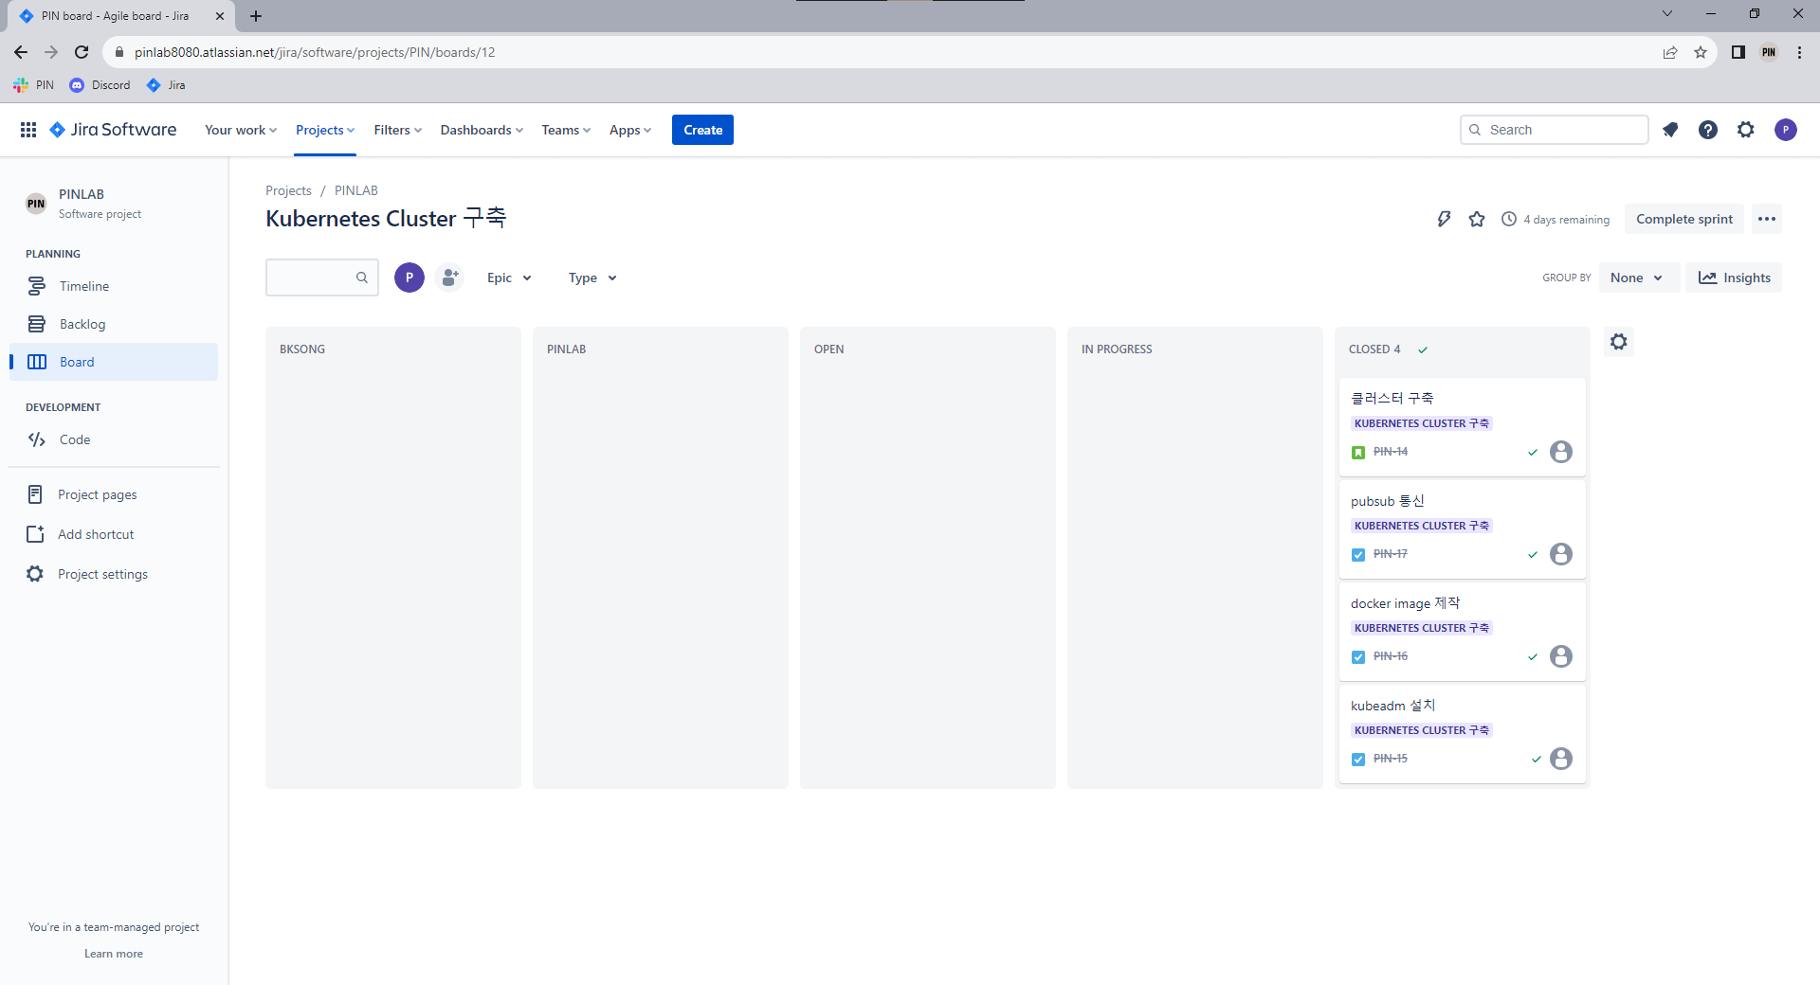
How to use Jira

Slide 46
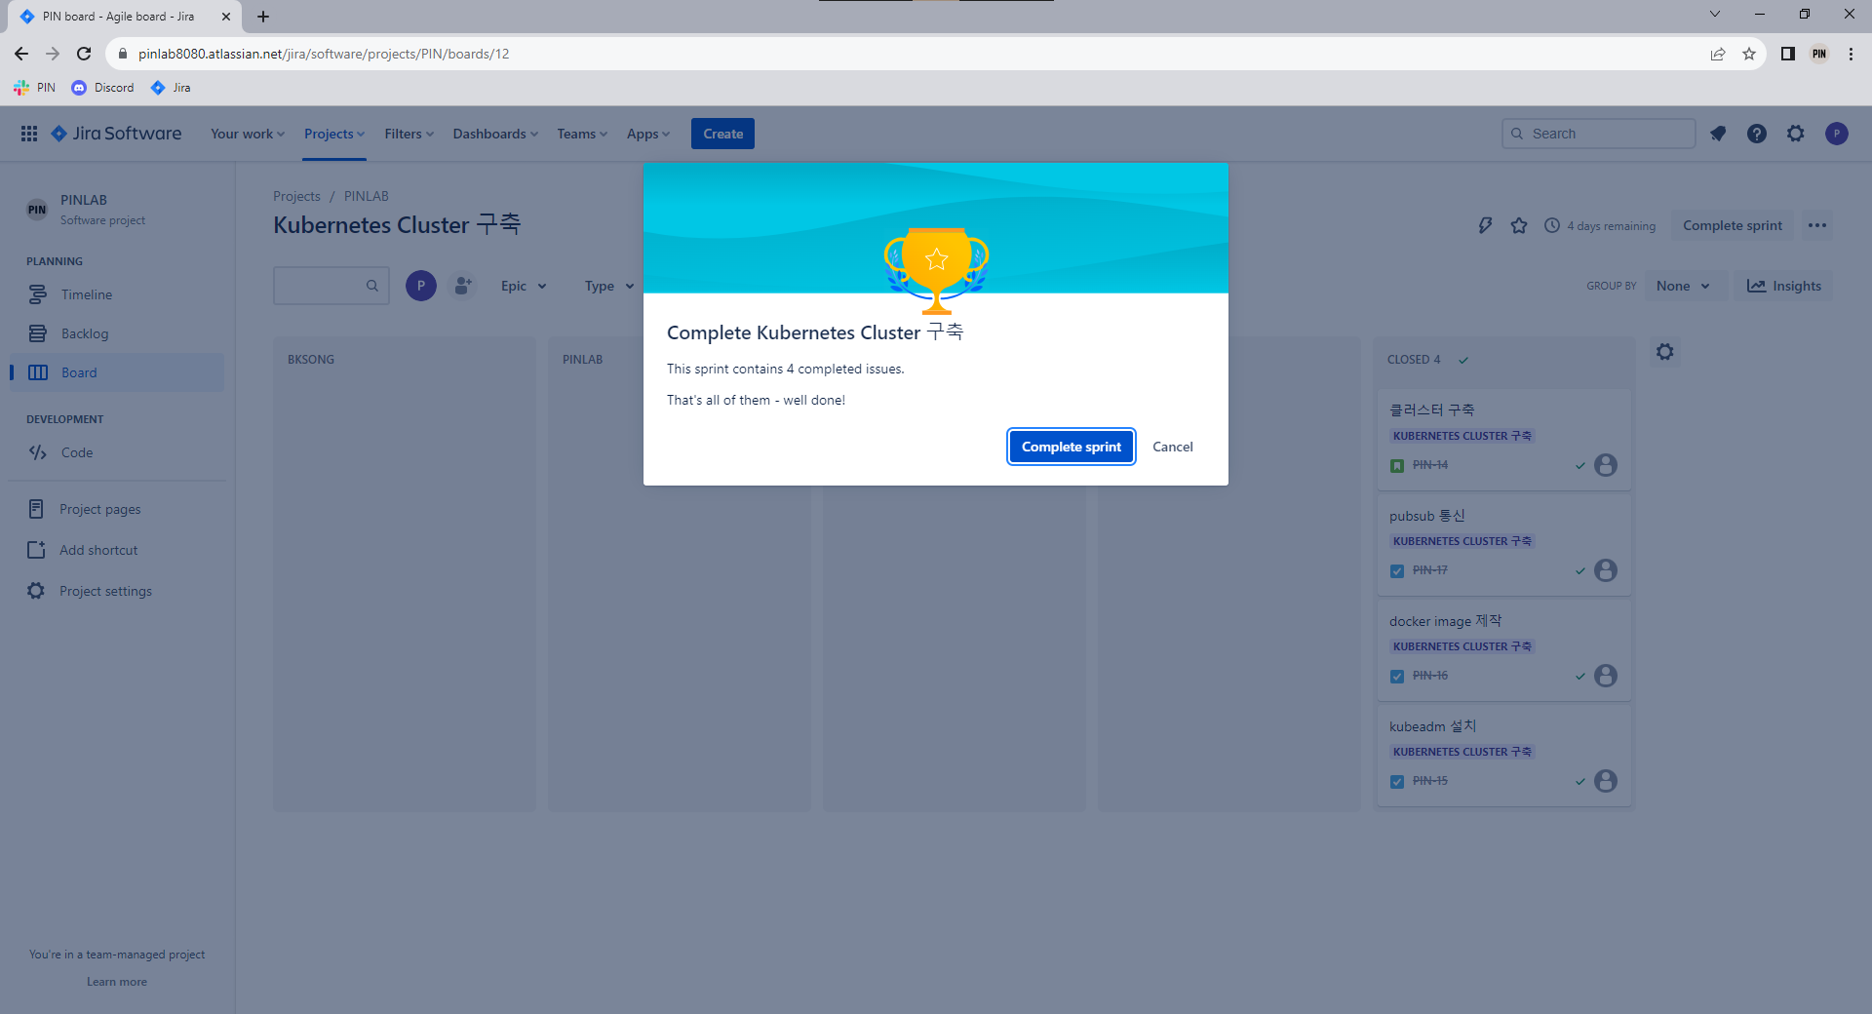
How to use Jira

Slide 47
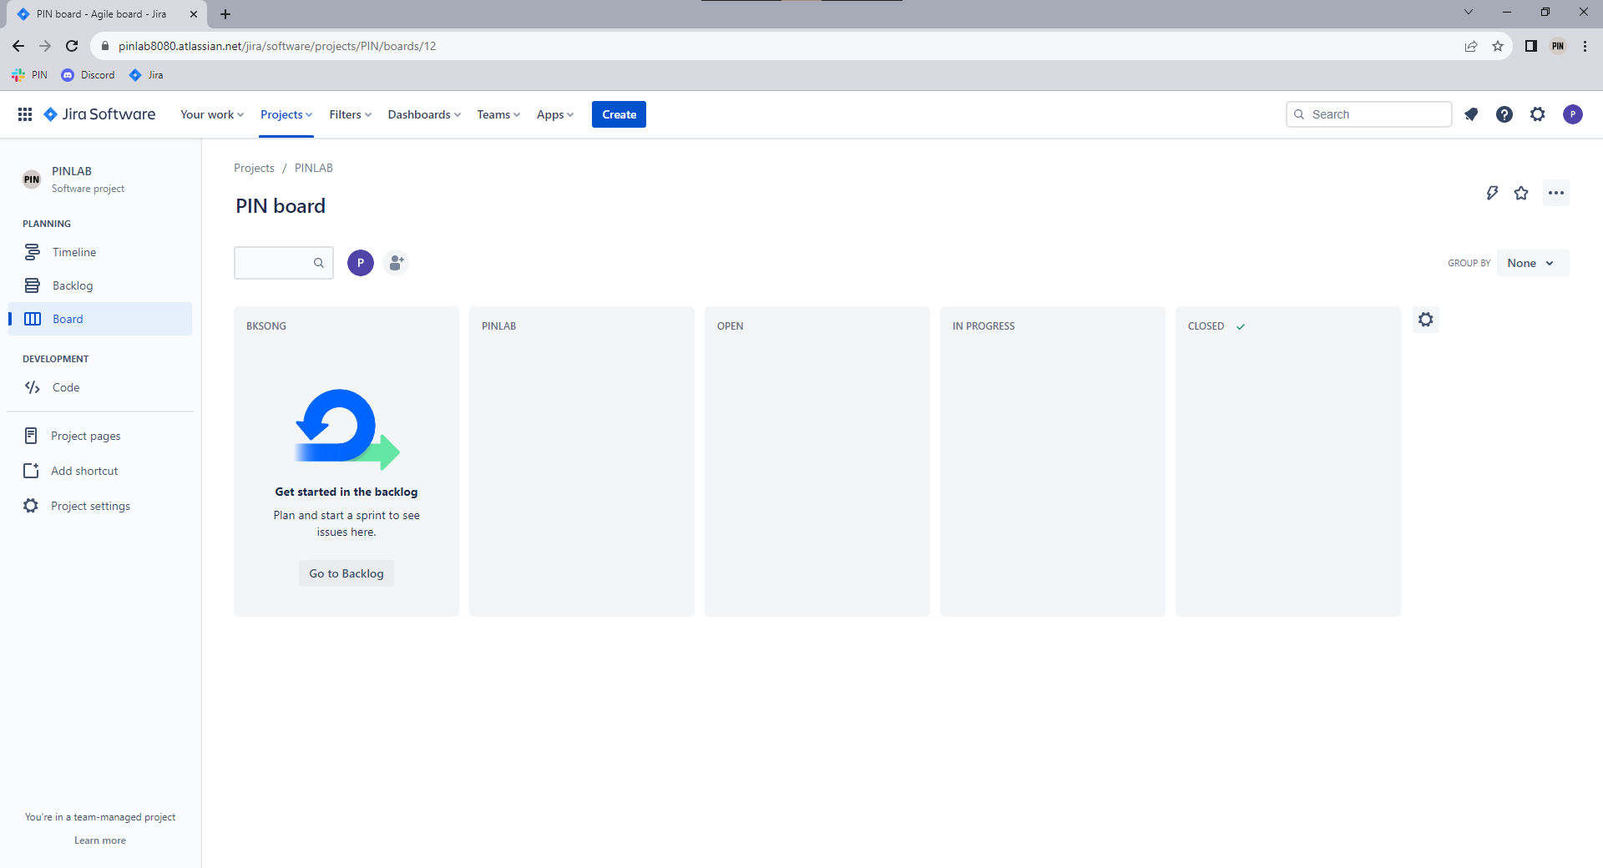
How to use Jira

Slide 48
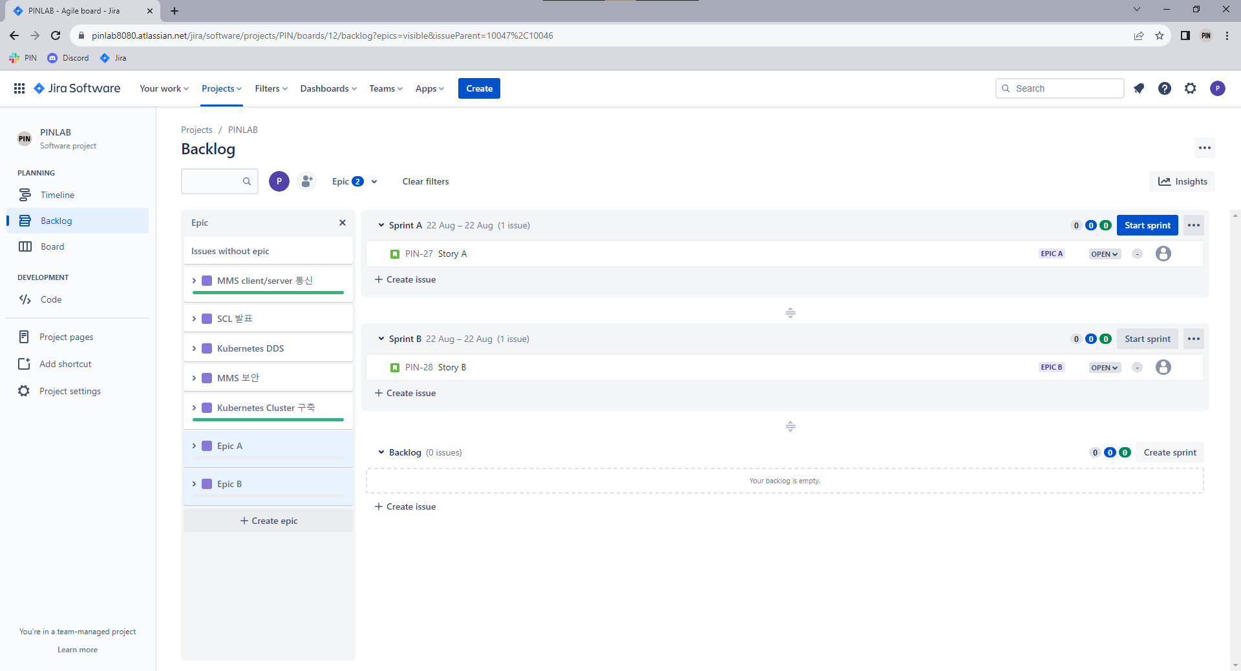
How to use Jira

Slide 49
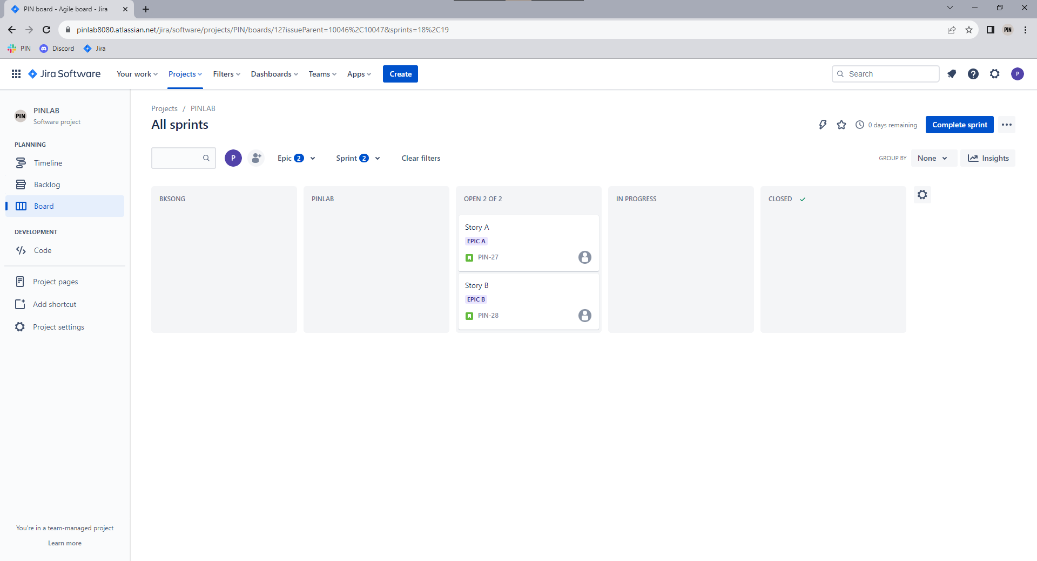
How to use Jira

Slide 50
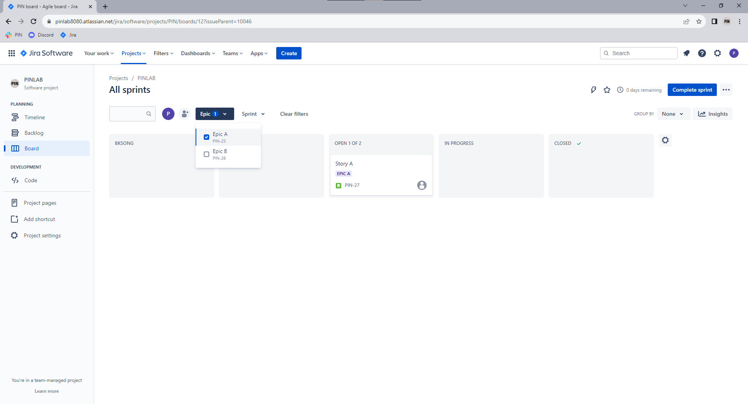
How to use Jira

Slide 51
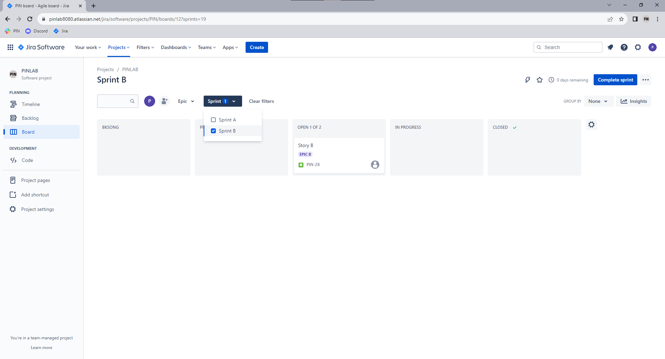
How to use Jira

Slide 52
For later usage
Different Epic-Sprint-Story hierarchy
Use Company-Managed project
Different Workflow

